Slide 1
普通化学B习题课
任课教师：王炳武
助 教：张少君
付鹏翔
2022-09-26

Slide 2
原子结构
1. Bohr模型，能量计算
2. 四个量子数定义，取值范围，能量判断
3. 波函数角度分布图，电子云径向分布图绘制及特点
4. 泡利不相容原理，能量最低原理，洪特规则,能级次序（slater规则），屏蔽效应，钻穿效应，镧系收缩。
5. 元素周期表，s区、p区、d区、ds区元素,元素/离子电子构型的写法
6. 周期性变化：原子半径、电离能、电子亲和能、电负性。

Slide 3
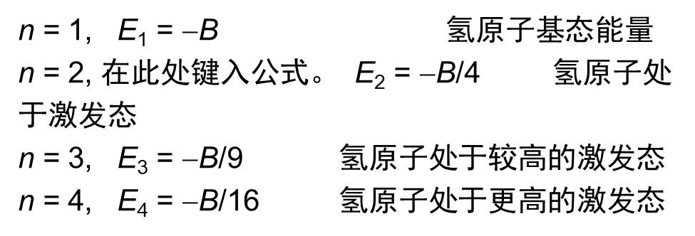
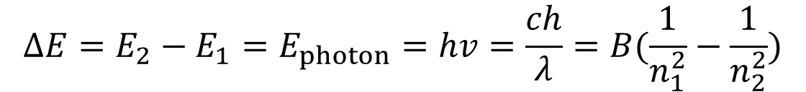
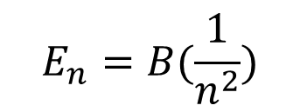
n = 1, E₁ = −B 氢原子基态能量
n = 2, E₂ = −B/4 氢原子处于激发态
n = 3, E₃ = −B/9 氢原子处于较高的激发态
n = 4, E₄ = −B/16 氢原子处于更高的激发态
$$E_{n}=B(\frac{1}{n^{2}})$$
$$∆E=E_{2}−E_{1}=E_{photon}=hv=\frac{ch}{λ}=B(\frac{1}{n_{1}^{2}}−\frac{1}{n_{2}^{2}})$$
不能解释
氢原子光谱的精细结构
氢原子光谱在磁场中的分裂
多电子原子的光谱
玻尔模型是一个从经典模型向量子力学模型转变的中间模型，同时具有二者的一些特点，它本身就存在不能自圆其说的内在矛盾。
出路在于彻底抛弃经典理论的体系，建立新的理论——量子力学。

Slide 4
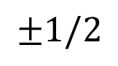
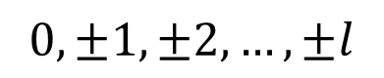
四个量子数
解薛定谔方程得到
主量子数n 能量量子数
角量子数l 决定角动量，决定轨道(orbital)的形状
0,1,2,3…,(n-1)
磁量子数m 决定轨道(orbital)伸展取向，与电子能量无关
$$0,±1,±2,…,±l$$
自旋磁量子数ms 表示电子的两种运动状态，自旋角动量
$$±1/2$$
课程中的薛定谔方程不含自旋以及相对论效应

Slide 5
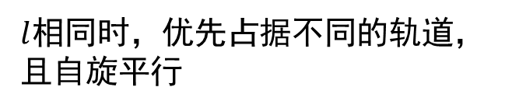
核外电子的排布
Aufbau principle(构造原理/能量最低原理)
尽可能地使体系能量最低
Pauli exclusion principle(Pauli不相容原理)
同一轨道的两个电子必须自旋反平行
Hund’s rule(洪特规则)
$l$相同时，优先占据不同的轨道，且自旋平行
自旋平行时，体系的能量函数相对反平行大，且没有最小值（不收敛）--Pauli exculsion principle
核心规则——体系能量最低
电子成对会产生电子-电子斥力，使得体系能量升高（电子成对能P，在配合物一章会进一步涉及）—Hund’s rule
本门课程要求能正确给出绝大多数元素原子/离子的核外电子排布情况

Slide 6
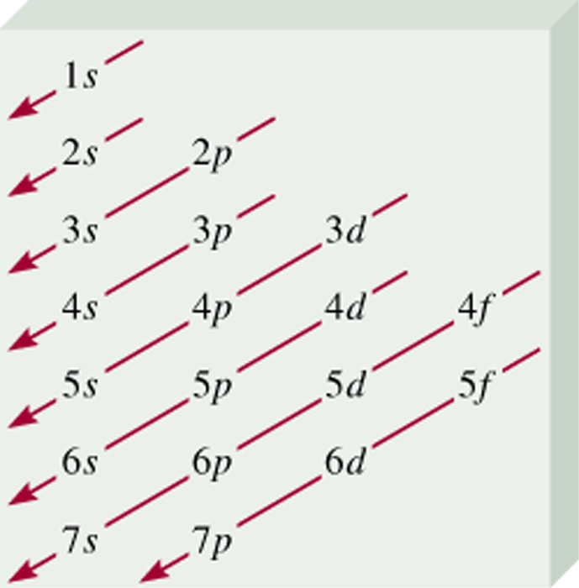
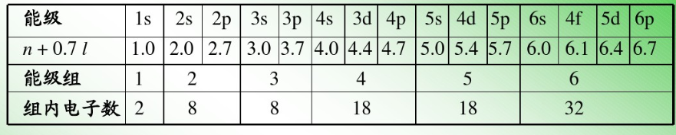
基态多电子原子的能级和徐光宪规则*
我校著名化学家徐光宪教授，根据光谱实验数据，对基态多原子电子原子轨道的能级高低提出一种定量的近似规则，即轨道的n+0.7l值愈大，轨道能级愈高，并把n+0.7l值的第一位数字相同的各能级组合为一组，称为一个能级组。

Slide 7
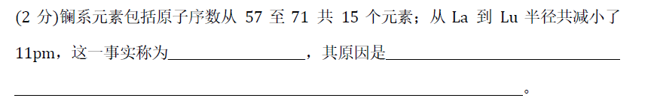
原子半径大小的比较
同主族，从上到下，原子半径逐渐 。
同周期，从左到右，原子半径逐渐 。
增大
减小
例外：镧系收缩
镧系收缩 镧系元素的电子几乎依次填入内层4f轨道，而f轨道对外层电子屏蔽效应显著，导致镧系元素的原子半径随原子序数增加缓慢下降
Notes:
Ni到Zn原子半径呈增大趋势，3d10的对称性很好，对电子的屏蔽作用较高
Zr>Hf

Slide 8
离子半径大小的比较
（1）具有相同电子层结构的离子半径大小的比较
电子层数相同，随着核电荷数的增加，原子核对核外电子的吸引能力增强，半径减小。
——“序大径小”
（2）同主族离子半径大小的比较
元素周期表中从上到下，电子层数逐渐增多，离子半径逐渐增大。
（3）同一元素的不同离子的半径大小比较
同种元素的各种微粒，核外电子数越多，半径越大，
高价阳离子半径小于低价离子半径。

Slide 9
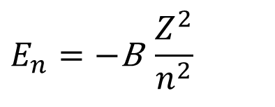
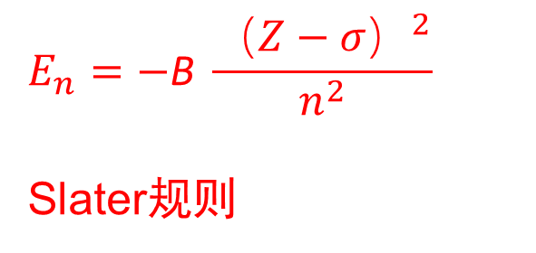
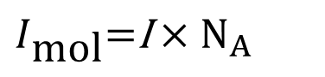
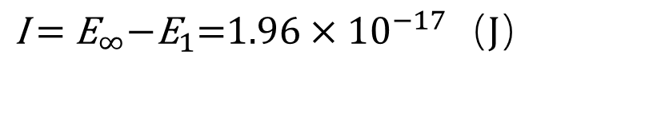
9.1 计算类氢离子（Li²⁺)基态的能量和由Li²⁺→Li³⁺的电离能。
$$E_{n}=−\text{B} \frac{{（Z−σ）}^{2}}{n^{2}}$$
Slater规则
$$E_{n}=−\text{B} \frac{Z^{2}}{n^{2}}$$
$$E_{1}=−\text{2.179}×\text{1}{\text{0}}^{−18}×\frac{3^{2}}{1^{2}}=−\text{1.96}×\text{1}{\text{0}}^{−17}（J）$$
$$\text{I} \text{=} {\text{E}}_{∞}\text{−}{\text{E}}_{1}\text{=1.96}×\text{1}{\text{0}}^{−17}（J）$$
$$I_{\text{mol}}\text{=}\text{I}×N_{A}$$

Slide 10
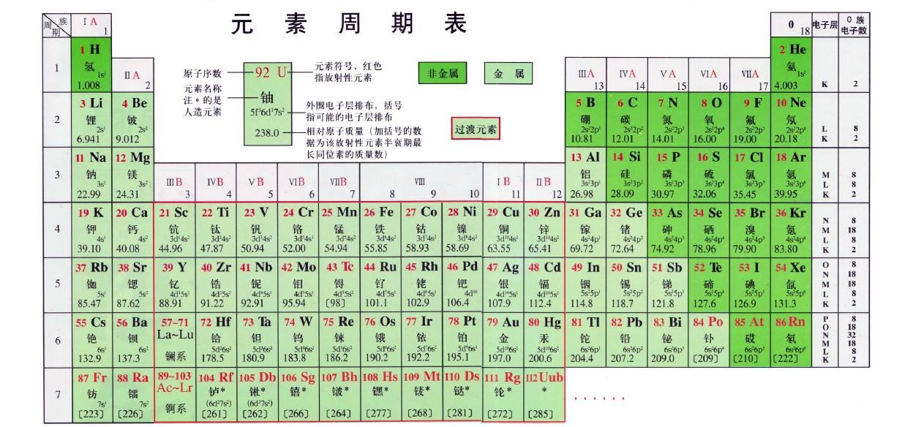
9.5 各举一个原子或离子与下列离子具有相同的电子构型。
(1) Fe³⁺; (2) Cr²⁺; (3) Br⁻; (4) Cu⁺.
解：(1) Mn²⁺; (2) Mn³⁺; (3) Kr, Rb⁺; (4) Zn²⁺.

Slide 11
9.6 已知某原子的电子可用下列各套量子数描述，试按能量高低加以排列，能量相同的用等号表示。
(1) 4, 1, 0, -1/2; (2) 3, 1, 0, +1/2; (3) 4, 2, 1, -1/2;
(4) 2, 1, -1, +1/2; (5) 2, 1, 0, -1/2; (6) 3, 2, -1, +1/2;
(7) 3, 2, 0, -1/2; (8) 4, 2, -1, +1/2;
解：8=3>1>7=6>2>4=5
（：l相同，能量由n决定
（：n相同时，能量由l决定
当n和l都不相同时会出现这样的能级交错： E(4s)<E(3d)<E(4p)
Notes:
4p 3p 4d 2p 2p 3d 3d 4d

Slide 12
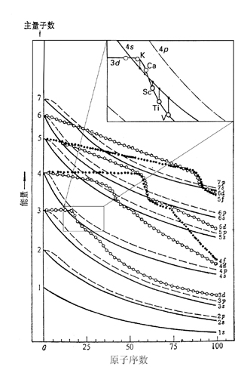
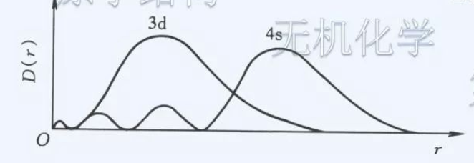
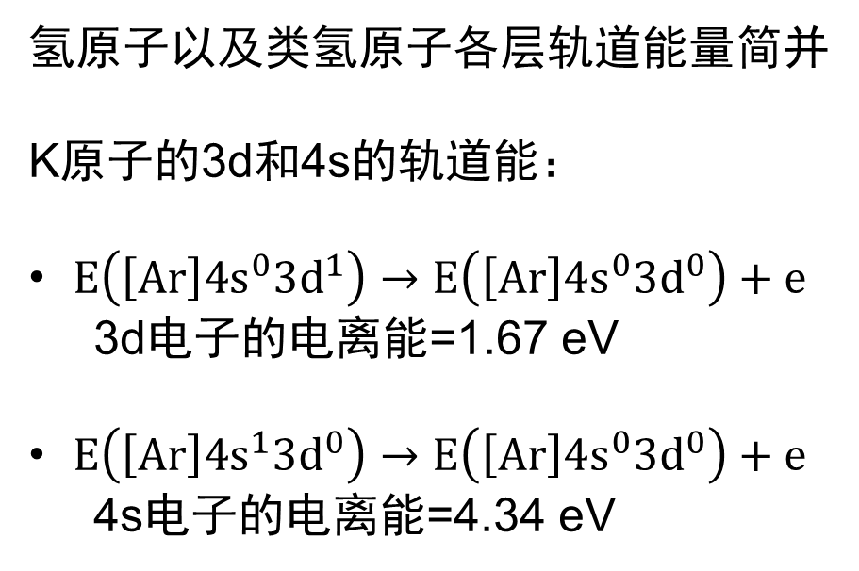
氢原子以及类氢原子各层轨道能量简并
K原子的3d和4s的轨道能：
$E\left(\left[Ar\right]{4s}^{0}{3d}^{1}\right)→E\left(\left[Ar\right]{4s}^{0}{3d}^{0}\right)+e$
3d电子的电离能=1.67 eV
$E\left(\left[Ar\right]{4s}^{1}{3d}^{0}\right)→E\left(\left[Ar\right]{4s}^{0}{3d}^{0}\right)+e$
4s电子的电离能=4.34 eV

Slide 13
9.7 根据下列条件确定元素在周期表中的位置，并指出元素的名称及符号。
(1)基态原子中有3d⁷电子; (2)基态原子的电子构型为[Ar]3d¹⁰4s¹;
(3)M²⁺型阳离子的3d为半充满; (4) M³⁺型阳离子和F⁻离子的电子构型相同。
解：
编号 | 周期 | 族 | 原子序数 | 元素符号 | 元素名称
(1) | 四 | VIII | 27 | Co | 钴
(2) | 四 | I B | 29 | Cu | 铜
(3) | 四 | VII B | 25 | Mn | 锰
(4) | 三 | III A | 13 | Al | 铝

Slide 14
9.11 判断下列各对原子（离子）半径的大小。
(1) Ba, Sr; (3) Nb, Mo; (5) Zr, Hf;
(7) S, S²⁻; (9) Fe²⁺, Fe³⁺; (11) O²⁻, F⁻;
解：(1) Ba>Sr; (3) Nb>Mo; (5) Zr>Hf（镧系收缩：从La～Lu原子半径收缩积累14pmf）;
(7) S<S²⁻; (9) Fe²⁺ >Fe³⁺; (11) O²⁻>F⁻;
Notes:
Zr>Hr 不要求掌握

Slide 15
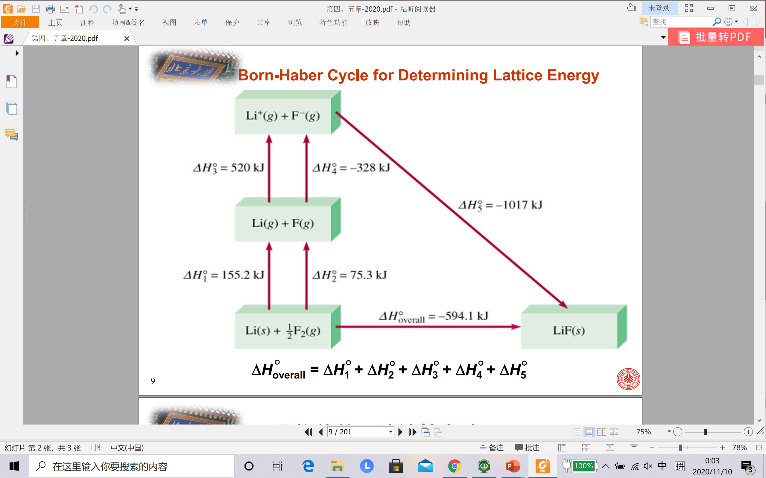
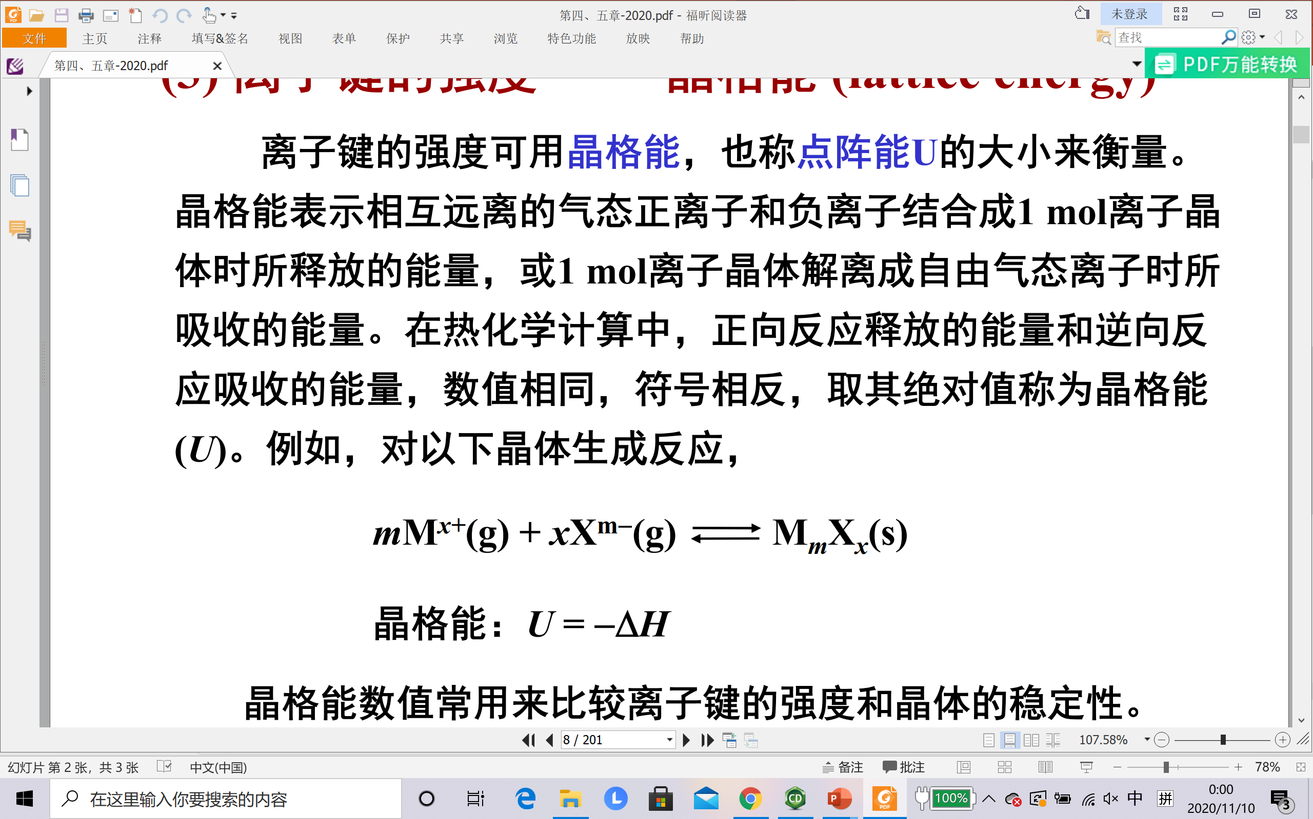
分子结构
1.化学键的类型和特点：
离子键、共价键和金属键
方向性、饱和性、强度
2.离子键理论：
特征：本质是静电吸引力，无方向性，无饱和性
强度：晶格能（1 mol离子晶体解离成气态离子所需能量）
构建Born-Harber循环计算晶格能
离子电荷和半径-晶格能-宏观物理性质
离子极化和变形性对化合物键型及相应物理性质的影响

Slide 16
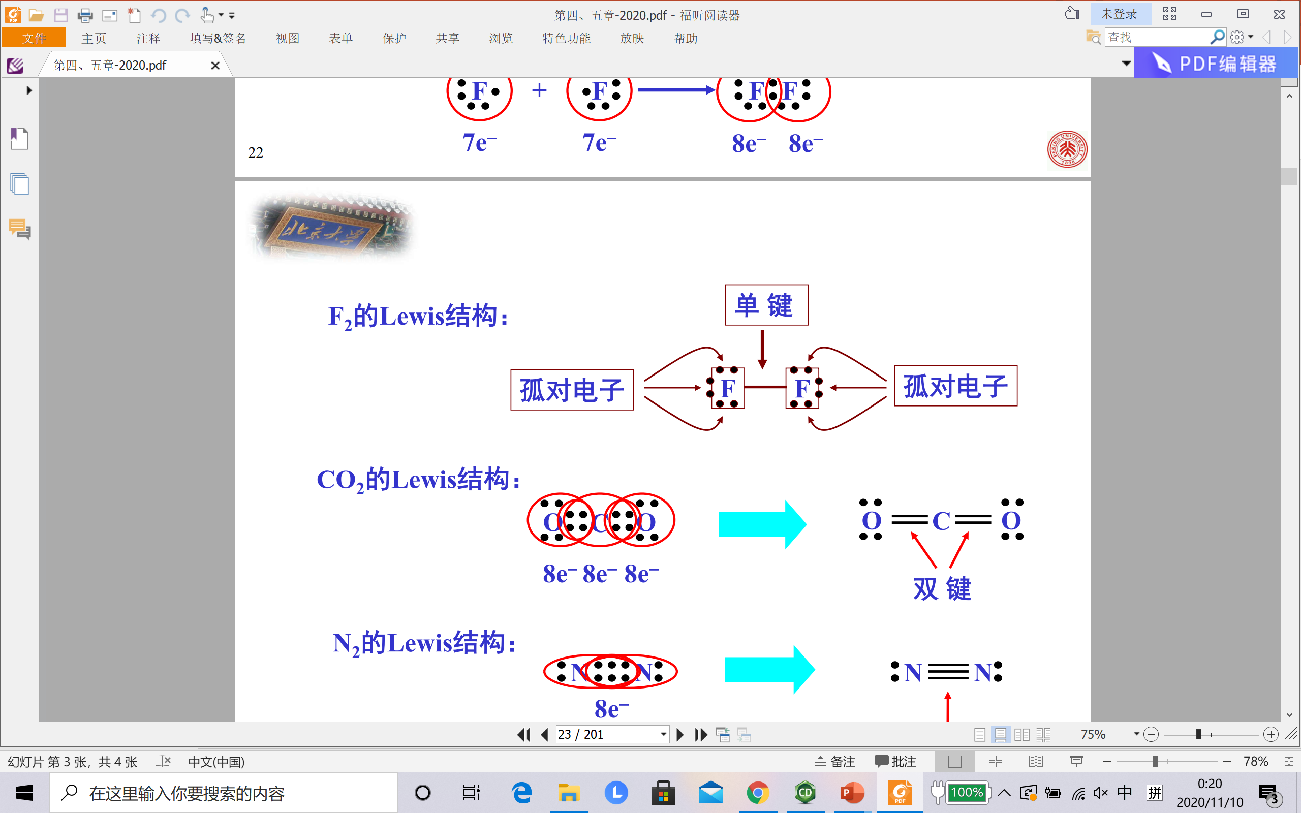
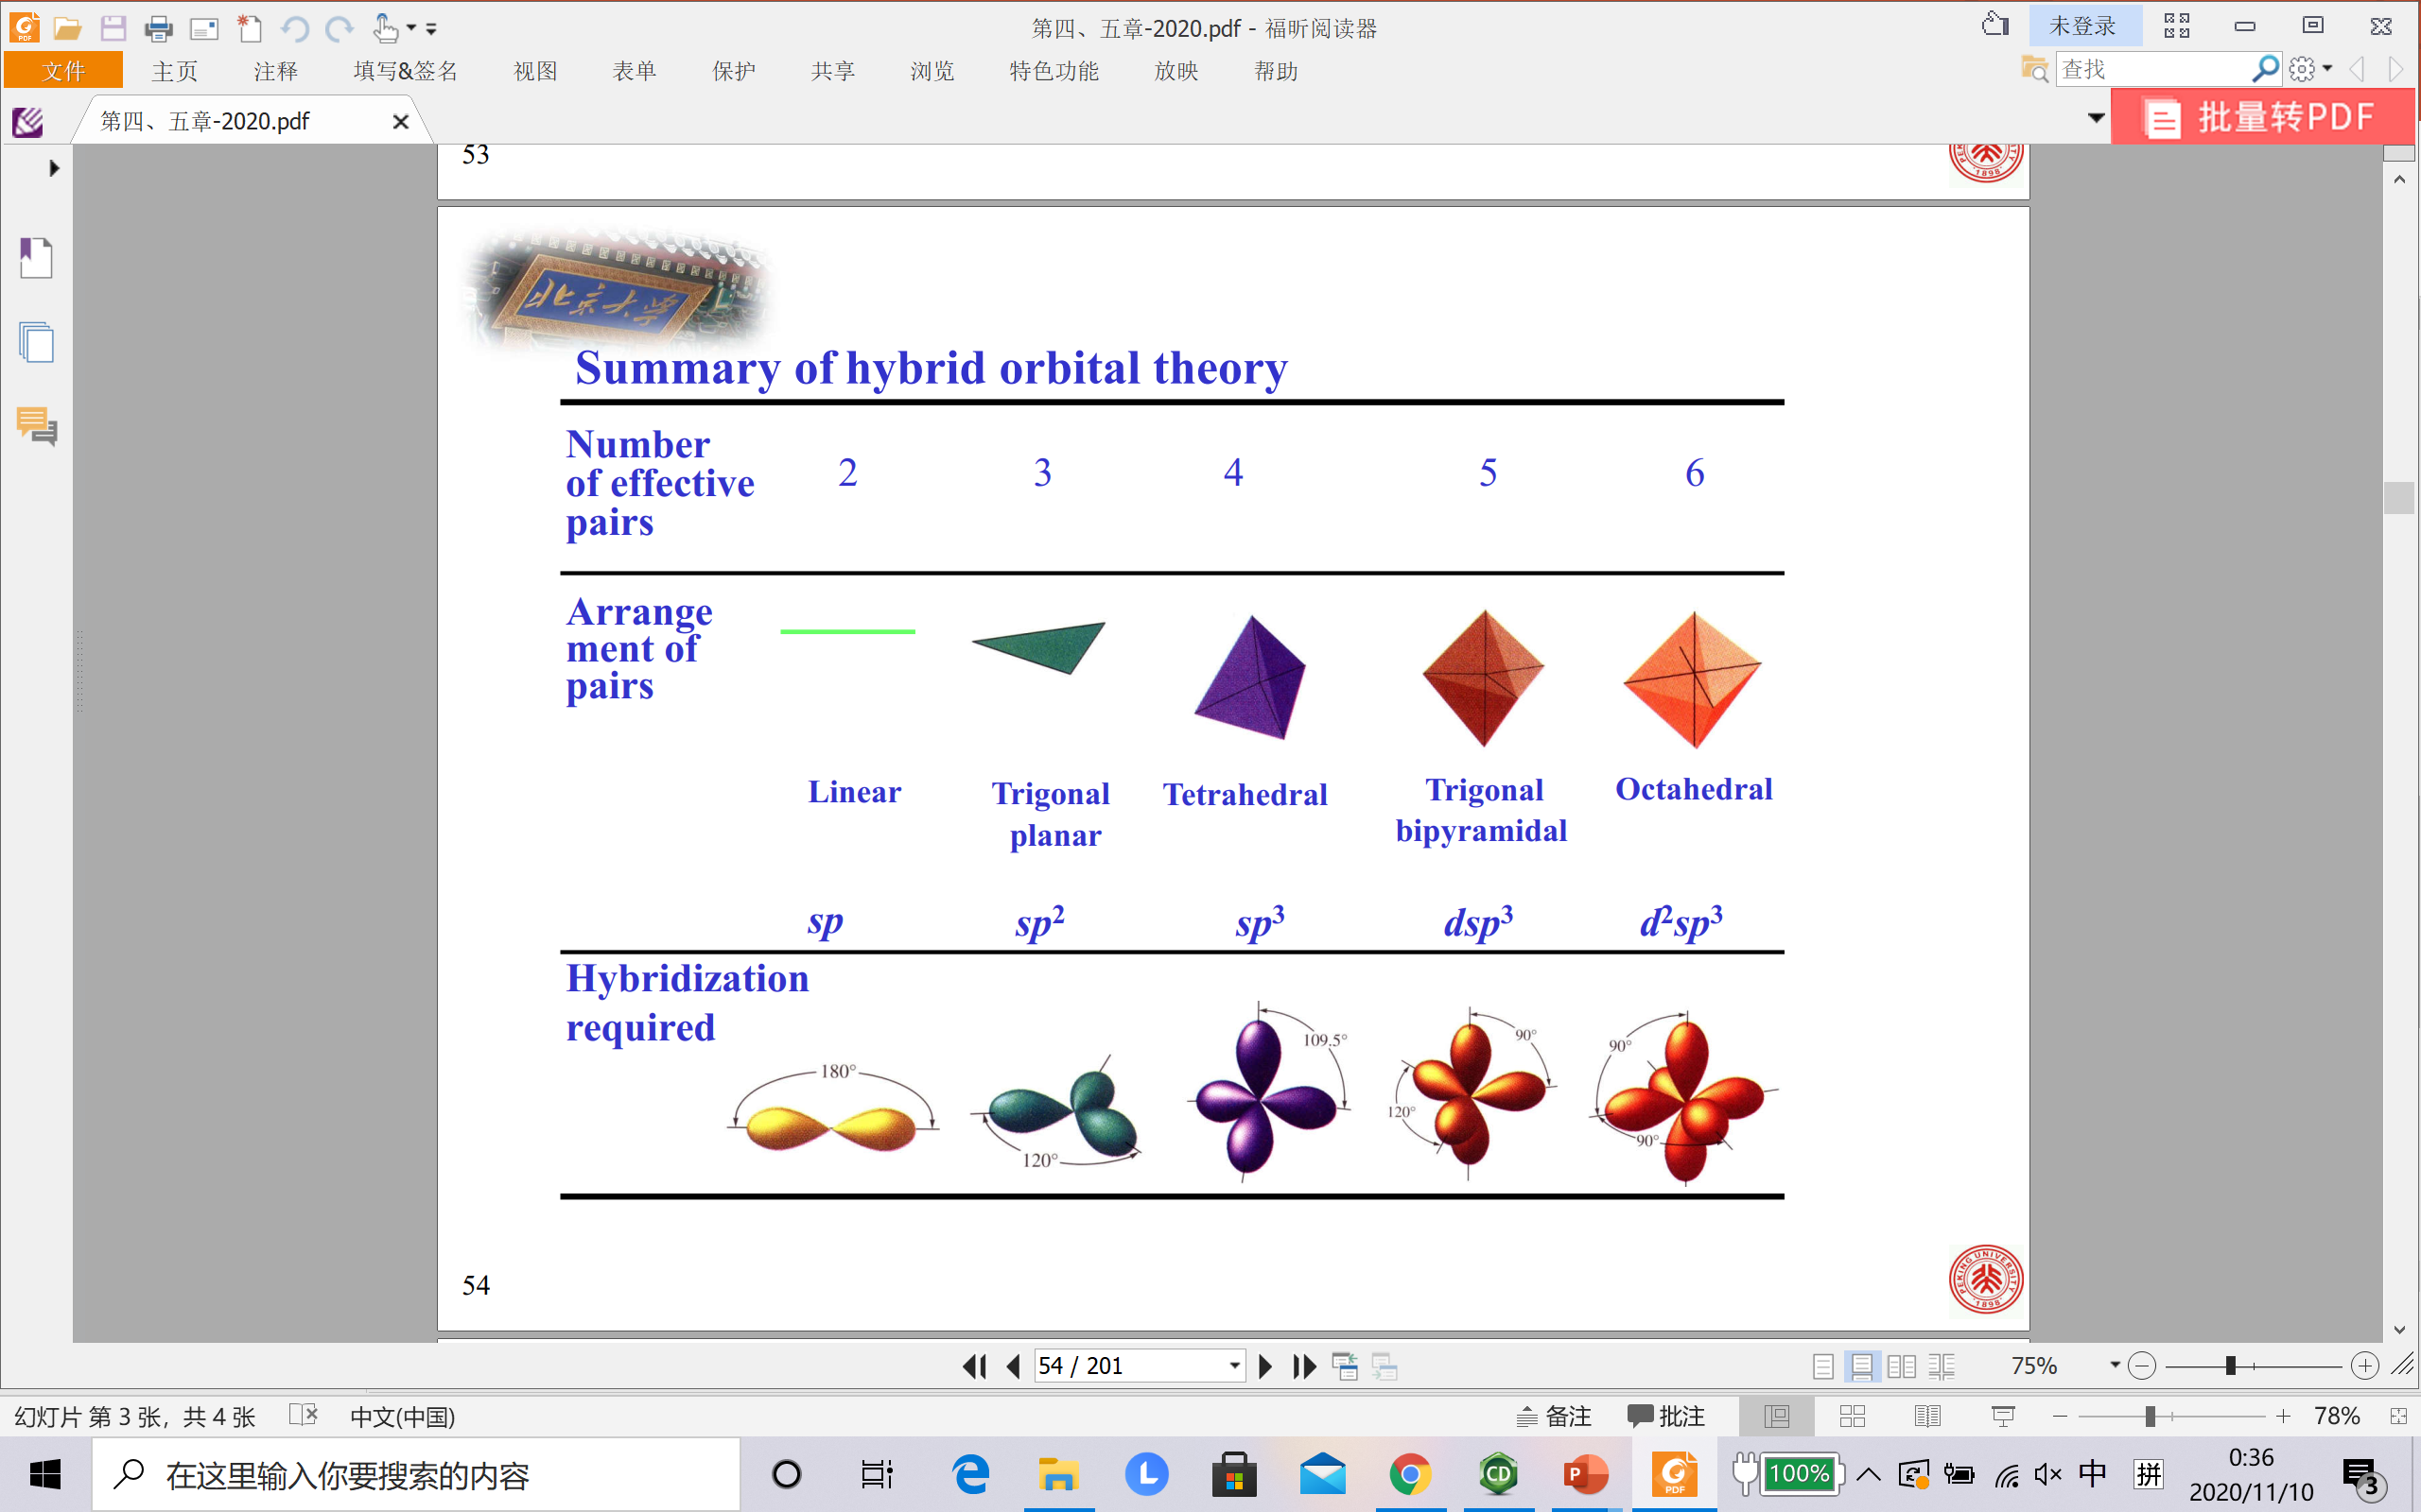
分子结构
3.共价键
3.1.路易斯学说
路易斯结构的画法和八隅体规则
经典路易斯理论的不足：八隅体规则例外多、不能解释氧气顺磁性等问题
3.2.价键理论
价键理论的基本观点
杂化轨道理论：
Notes:
价键理论把共价键分为sigma，pi键等。

Slide 17
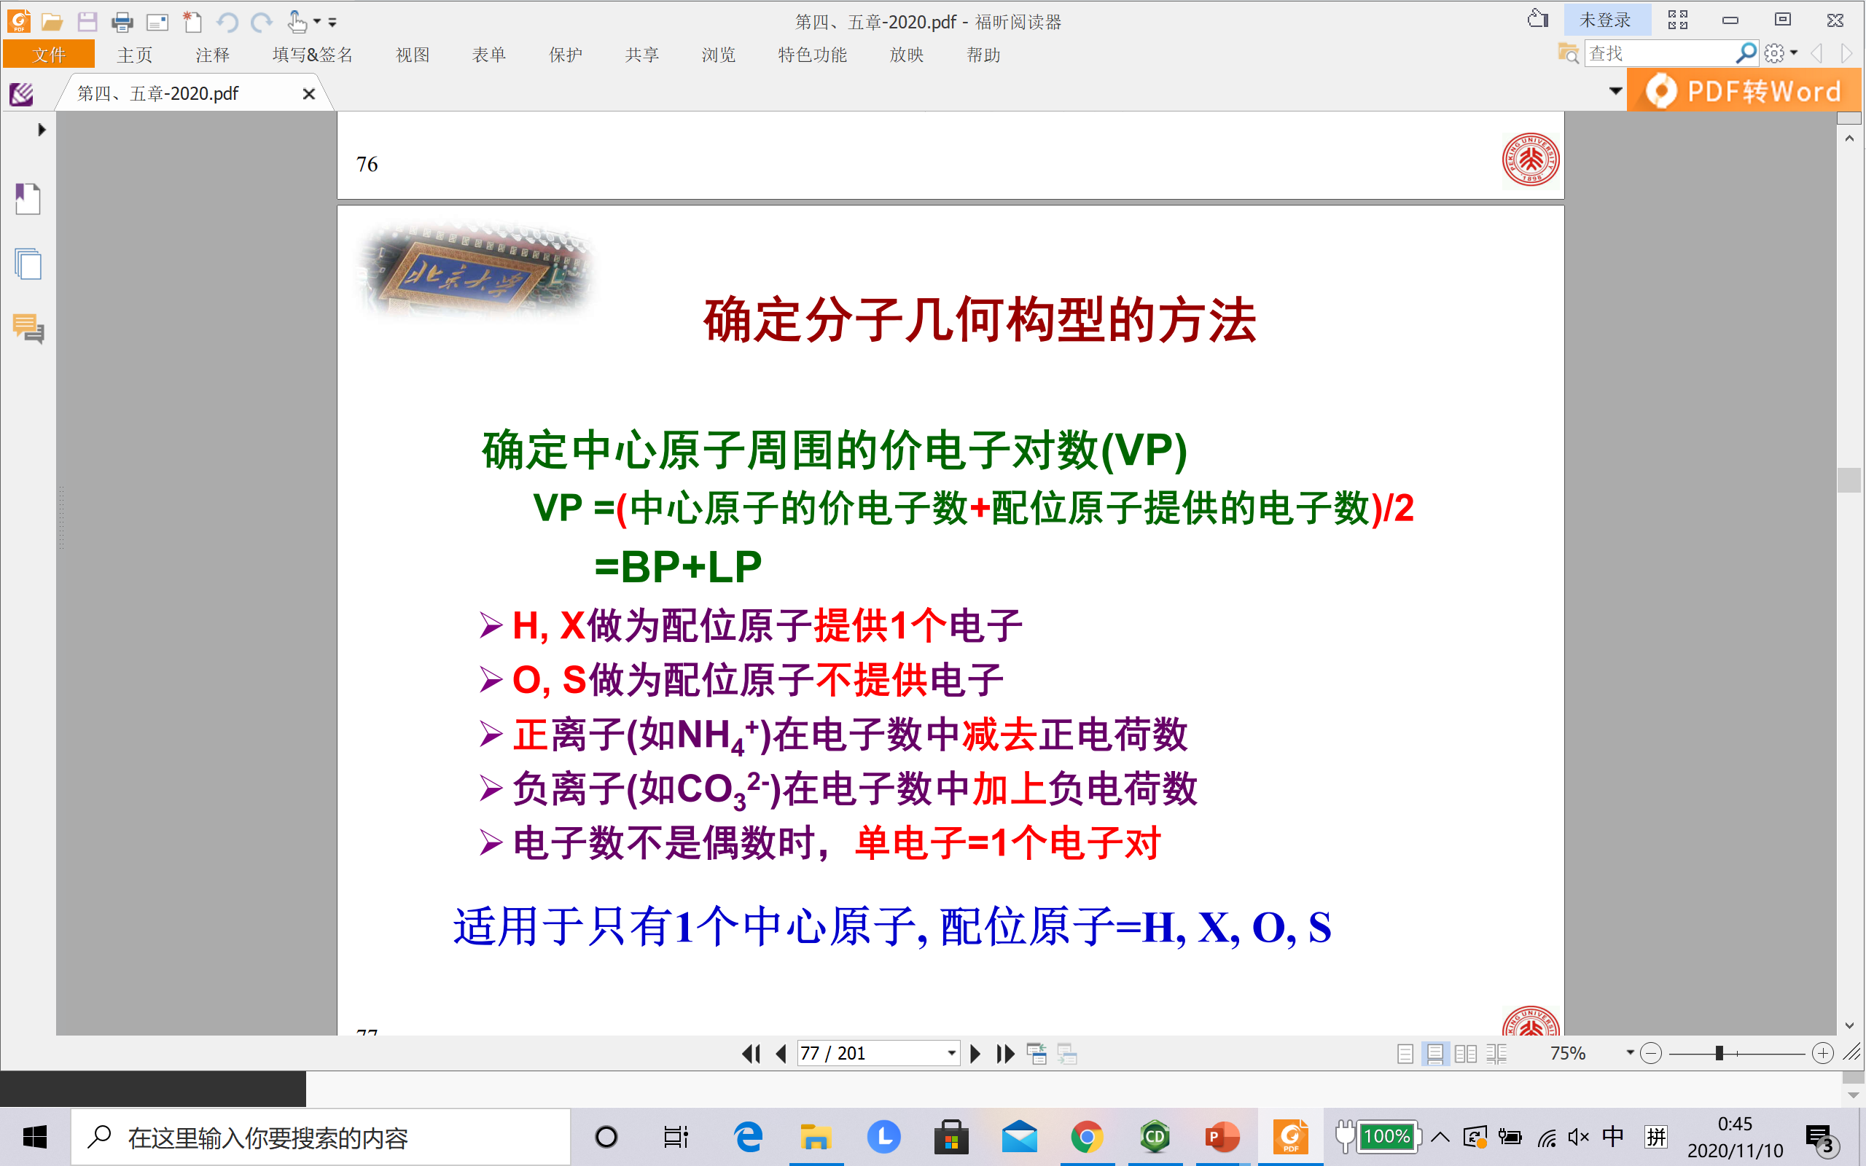
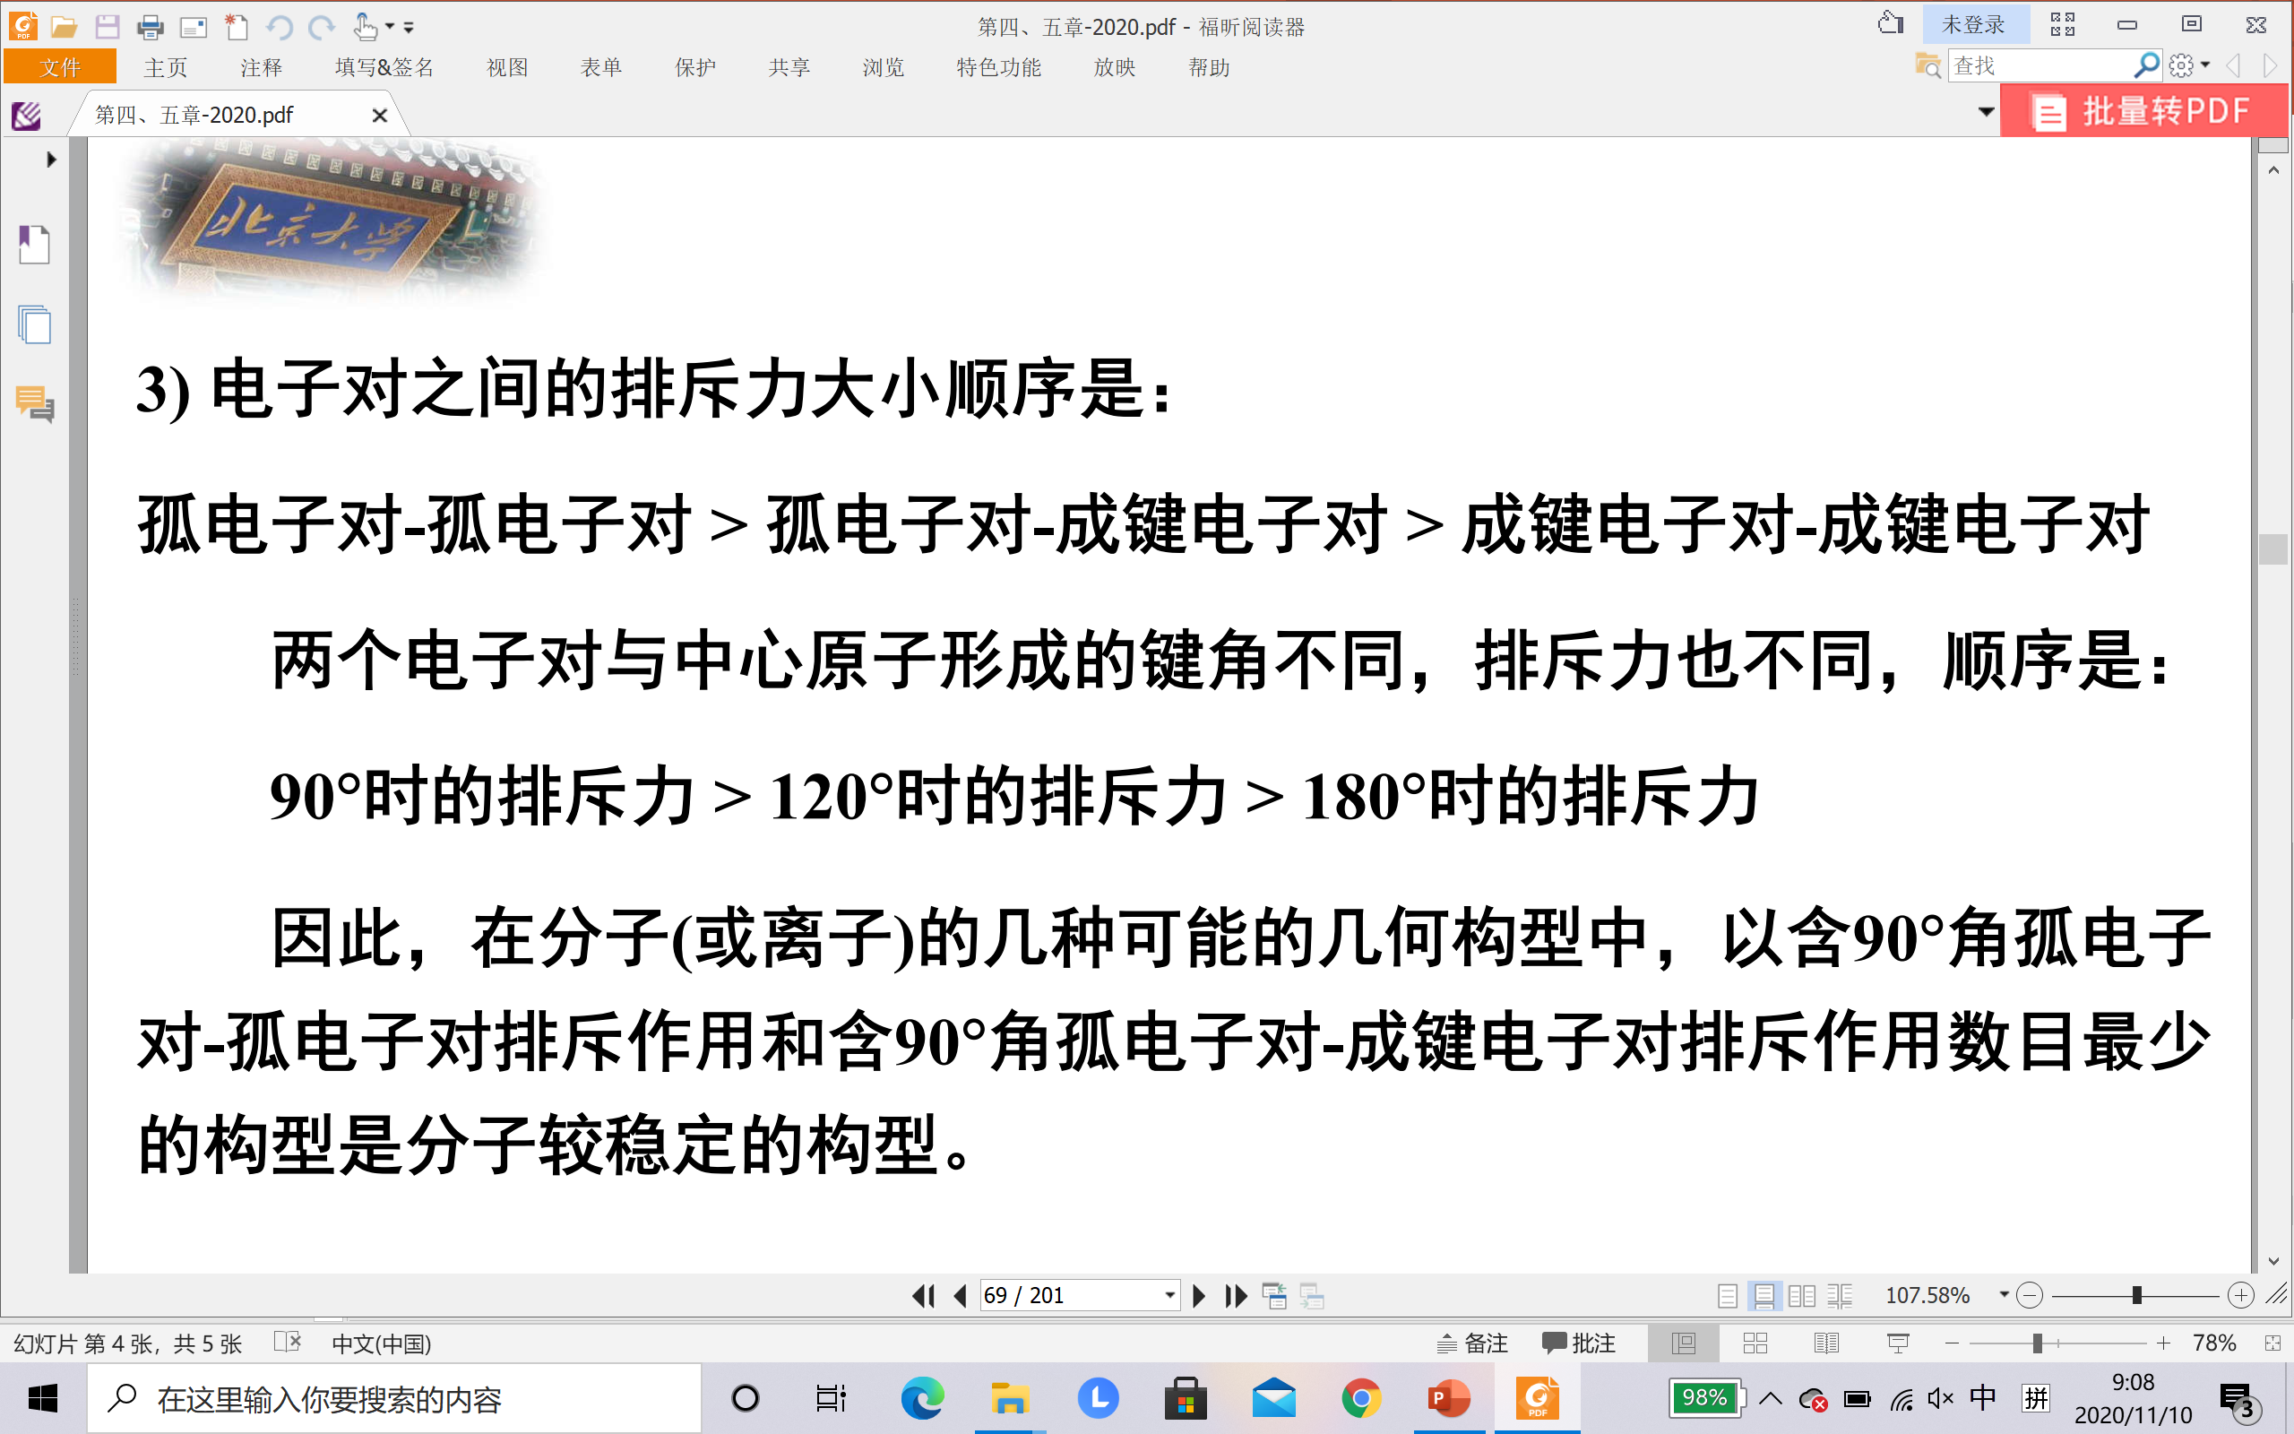
分子结构
3.共价键
3.3.价层电子对互斥理论（解释分子构型、键角变化等，反推中心原子的杂化方式）
判断分子几何构型的方法：
确定中心原子、画出路易斯结构式
计算中心原子价层电子对数
建立VSEPR模型，判断中心原子杂化方式
确定孤对电子和成键电子的位置
写出或画出分子构型

Slide 18
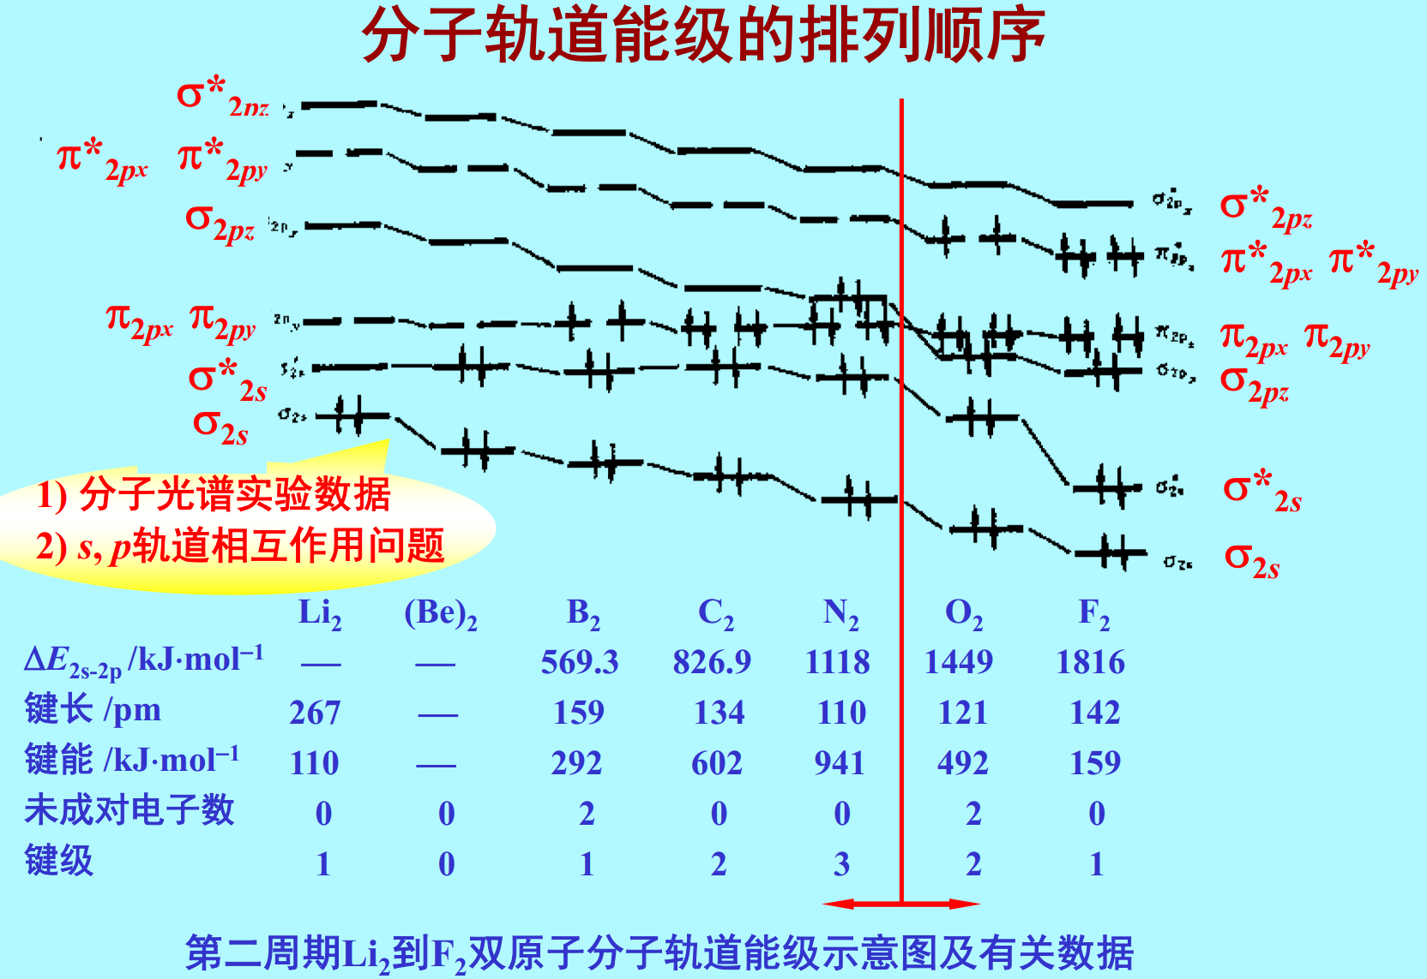
分子结构
3.共价键
3.4.分子轨道理论
基本要点：离域性，原子轨道线性组合，成键三原则
要会画或写出双原子分子的分子轨道能级（图）（注意sp混杂现象）
利用分子轨道理论解释双原子分子（离子）的键长、键级、稳定性、磁性等性质的变化

Slide 19
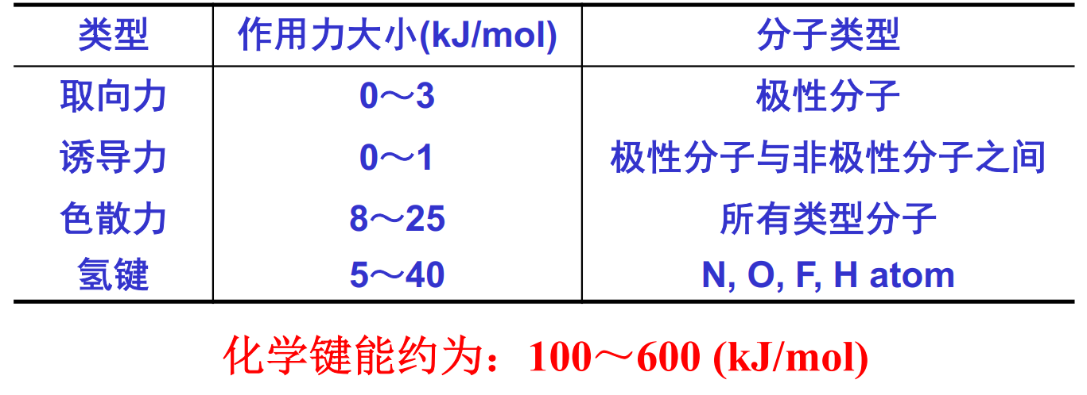
分子结构
4.分子极性和分子间作用力
键的极性（偶极矩）与分子极性
分子间作用力类型
分子间作用力与宏观物理性质（熔沸点、溶解度等）的关系

Slide 20
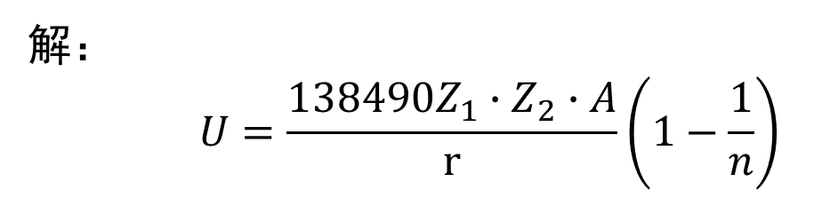
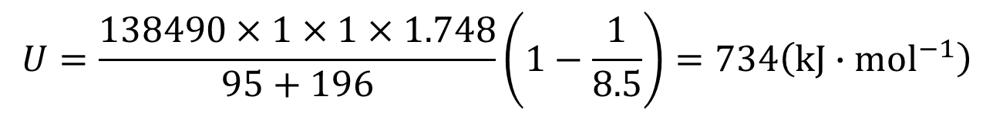
10.2 已知NaBr属NaCl型晶体，核间距为294pm，应用Born-Lande公式计算NaBr的晶格能。
解：
$$U=\frac{138490Z_{1}∙Z_{2}∙A}{r}\left(1−\frac{1}{n}\right)$$
$$A=1.748, n=\frac{7+10}{2}=8.5, Z_{1}=Z_{2}=1$$
$$U=\frac{138490×1×1×1.748}{95+196}\left(1−\frac{1}{8.5}\right)=734\left(kJ∙{mol}^{−1}\right)$$

Slide 21
10.3 写出下列各组离子的电子结构，并比较其离子半径的大小。
(1) Be²⁺, Al³⁺; (2) O²⁻, S²⁻; (3) Fe²⁺, Fe³⁺; (4) K⁺, Ca²⁺, Sc³⁺
Be²⁺: 1s²; Al³⁺: 1s²2s²2p⁶
(2) O²⁻: 1s²2s²2p⁶; S²⁻: 1s²2s²2p⁶3s²3p⁶
(3) Fe²⁺: 1s²2s²2p⁶3s²3p⁶3d⁶; Fe³⁺: 1s²2s²2p⁶3s²3p⁶3d⁵
(4) K⁺: 1s²2s²2p⁶3s²3p⁶; Ca²⁺: 1s²2s²2p⁶3s²3p⁶; Sc³⁺: 1s²2s²2p⁶3s²3p⁶

Slide 22
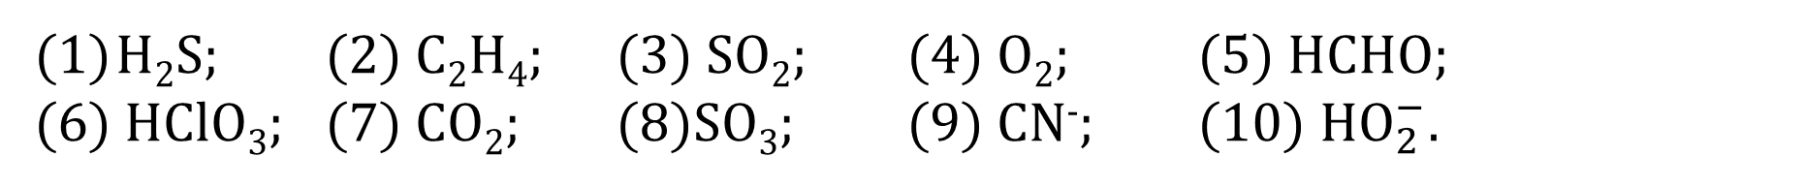
10.4 写出下列分子或离子的Lewis结构，使分子（离子）中每个原子的价电子数等于8。
H₂S; (2) C₂H₄; (3) SO₂; (4) O₂; (5) HCHO;
(6) HClO₃; (7) CO₂; (8)SO₃; (9) CN⁻; (10) ${HO}_{2}^{−}$.
多画了一个孤对
(1)
(2)
(3)
(4)
(5)
(6)
(7)
(8)
(9)
(10)
？
Lewis结构可以用短线代表价键，也可以不用

Slide 23
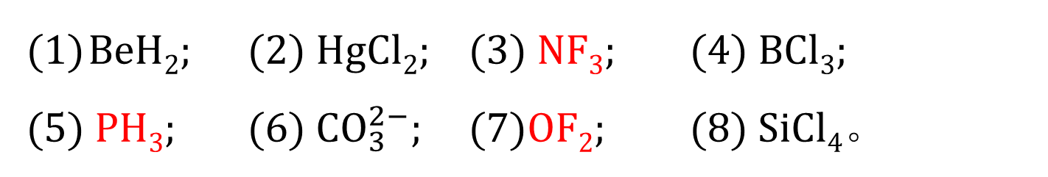
10.5 指出下列分子或离子的中心原子所采用的杂化轨道类型及分子的几何构型。
BeH₂; (2) HgCl₂; (3) NF₃; (4) BCl₃;
(5) PH₃; (6) ${CO}_{3}^{2−}$; (7)OF₂; (8) SiCl₄。
编号 | 杂化轨道 | 几何构型
(1) | sp | 直线形
(2) | sp | 直线形
(3) | sp³ | 三角锥
(4) | sp² | 平面三角形
(5) | sp³ | 三角锥
(6) | sp² | 平面三角形
(7) | sp³ | 弯曲形
(8) | sp³ | 正四面体
Notes:
5d106s2

Slide 24
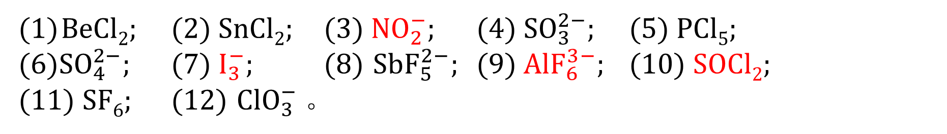
10.6 用价电子对互斥理论预测下列分子或离子的几何构型。
BeCl₂; (2) SnCl₂; (3) ${NO}_{2}^{−}$; (4) ${SO}_{3}^{2−}$; (5) PCl₅;
(6)${SO}_{4}^{2−}$; (7) $I_{3}^{−}$; (8) ${SbF}_{5}^{2−}$; (9) ${AlF}_{6}^{3−}$; (10) SOCl₂;
(11) SF₆; (12) ${ClO}_{3}^{−}$。
编号 | 价电子对 空间分布 | 分（离）子 几何构型 | 编号 | 价电子对 空间分布 | 分（离）子 几何构型
（1） | 直线形 | 直线形 | （2） | 平面三角 | 弯曲形
（3） | 平面三角 | 弯曲形 | （4） | 正四面体 | 三角锥
（5） | 三角双锥 | 三角双锥 | （6） | 正四面体 | 正四面体
（7） | 三角双锥 | 直线形 | （8） | 正八面体 | 四方锥
（9） | 正八面体 | 正八面体 | （10） | 正四面体 | 三角锥
（11） | 正八面体 | 正八面体 | （12） | 正四面体 | 三角锥

Slide 25
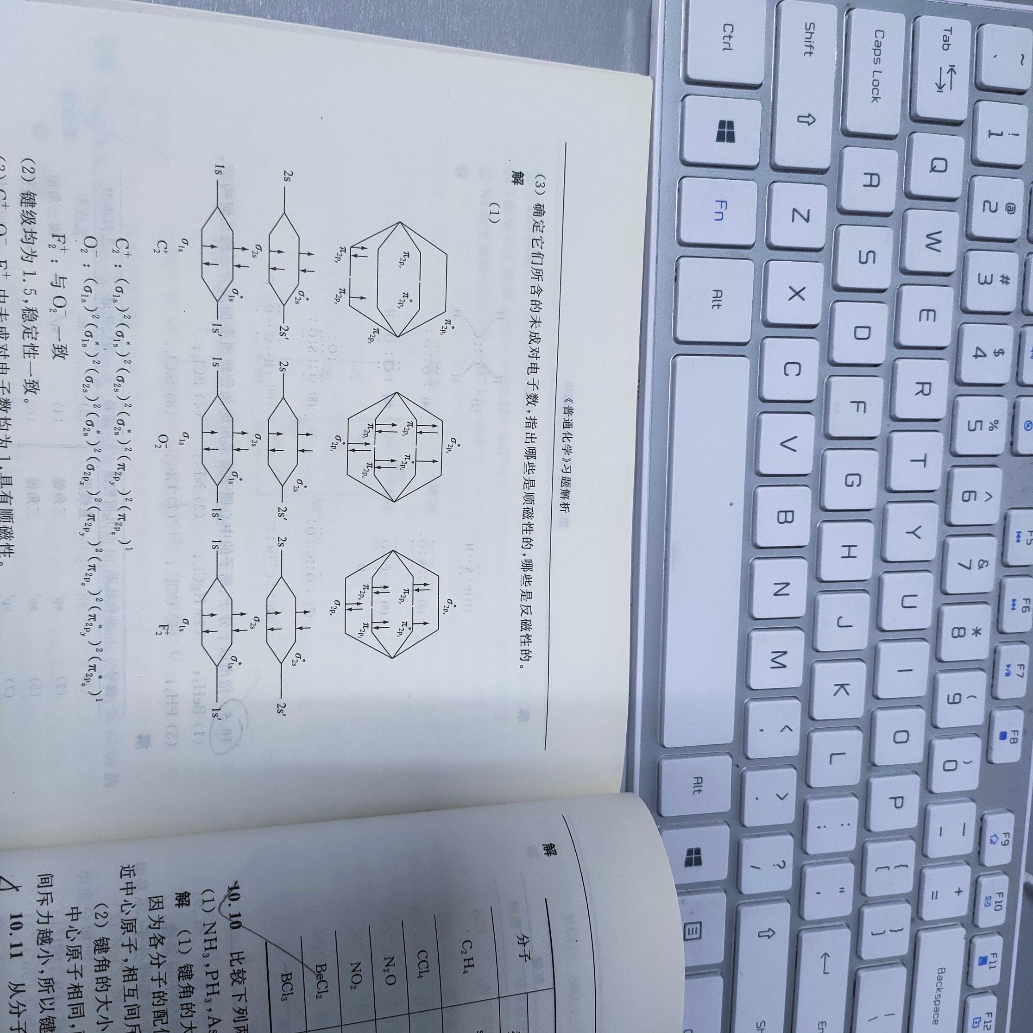
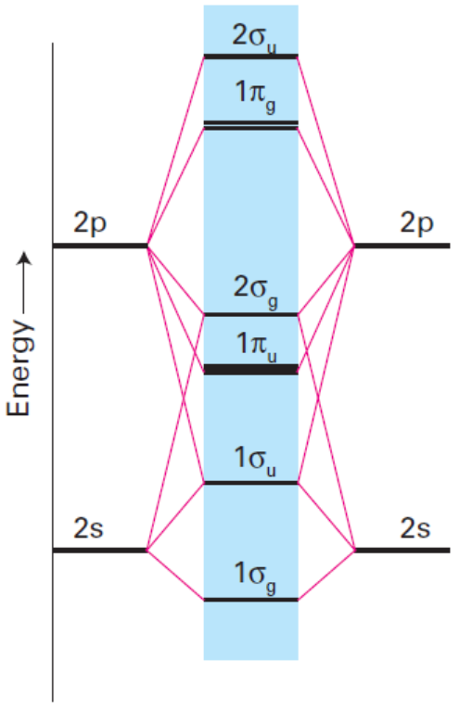
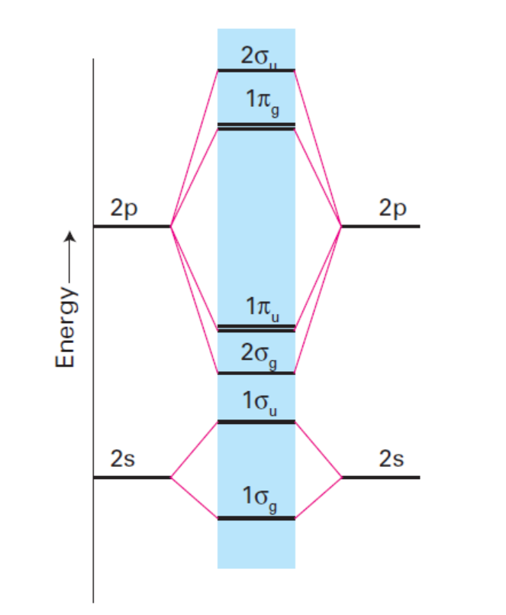
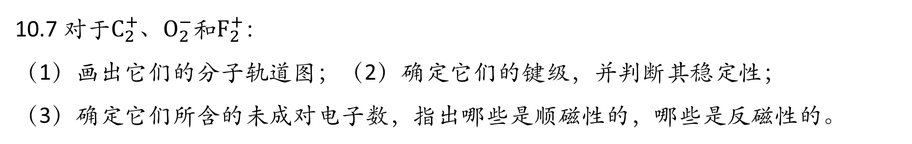
10.7 对于$C_{2}^{+}$、$O_{2}^{−}$和$F_{2}^{+}$：
（1）画出它们的分子轨道图；（2）确定它们的键级，并判断其稳定性；
（3）确定它们所含的未成对电子数，指出哪些是顺磁性的，哪些是反磁性的。
（2）键级均为1.5，稳定性一致。
（3）未成对电子数均为1，具有顺磁性。
2s与2pz轨道能量相近，又对称性匹配，于是将发生sp混杂现象
Li₂-N₂
O₂-F₂
Notes:
作图答案解析不准确。建议2py，2pz仍称为pi

Slide 26
10.8 比较下列各组化合物中键的极性：
CuO, CuS (2) H₂O, OF₂ (3)HF, HCl, HBr, HI (4) AlCl₃, SiCl₄, PCl₅
解：键极性的大小应该由键矩来判断，但当两元素电负性差较大时，可用电负性差值来判断，电负性差值大者，键的极性也大。
(1) Cu-O>Cu-S
(2) O-H>O-F
∆χ
1.5 0.86
∆χ
1.4 0.5
(3) H-F>H-Cl>H-Br> H-I
(4) Al-Cl>Si-Cl> P-Cl
∆χ
1.9 0.9 0.7 0.4
∆χ
1.5 1.2 0.9

Slide 27
10.10 比较下列两组分子中键角的大小，并指出判断的依据。
NH₃, PH₃ , AsH₃, SbH₃ (2) AsF₃, AsCl₃ , AsBr₃, AsI₃
解：（1）键角的大小依次为： NH₃> PH₃ > AsH₃> SbH_{3 。}
因为各分子的配位原子均为H，中心原子电负性N>P>As>Sb，电负性越大，键对越靠近中心原子，相互间斥力越大，故键角越大。
（2）键角的大小依次为： AsF₃< AsCl₃ < AsBr₃< AsI_{3 。}
中心原子相同，配位原子电负性F>Cl>Br>I，电负性越大，键对离中心原子越远，相互间斥力越小，故键角越小。
Notes:
目前我们根据电负性只能解释，不能预测

Slide 28
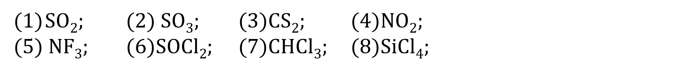
10.11 从分子构型说明下列分子中哪些有极性，哪些无极性：
SO₂; (2) SO₃; (3)CS₂; (4)NO₂;
(5) NF₃; (6)$\text{SO}\text{C}l\text{2}$; (7)CHCl₃; (8)SiCl₄;
编号 | 分子几何构型 | 对称性 | 分子极性
（1） | 弯曲形 | 非对称 | 极性
（2） | 平面三角形 | 对称 | 非极性
（3） | 直线形 | 对称 | 非极性
（4） | 弯曲形 | 非对称 | 极性
（5） | 三角锥 | 非对称 | 极性
（6） | 三角锥 | 非对称 | 极性
（7） | 四面体 | 非对称 | 极性
（8） | 正四面体 | 对称 | 非极性
Notes:
P255

Slide 29
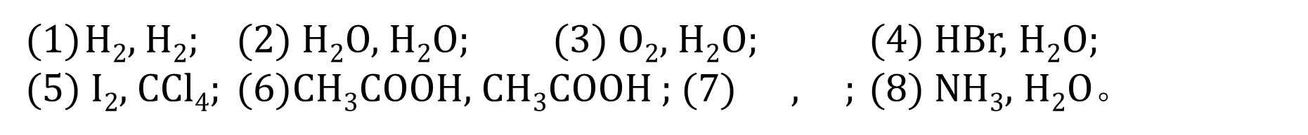
10.12 分析下列分子间存在着哪种作用力（包括氢键）
H₂, H₂; (2) H₂O, H₂O; (3) O₂, H₂O; (4) HBr, H₂O;
(5) I₂, CCl₄; (6)CH₃COOH, CH₃COOH ; (7) , ; (8) NH₃, H₂O。
编号 | 取向力 | 诱导力 | 色散力 | 氢键
（1） |  |  | √
（2） | √ | √ | √ | √
（3） |  | √ | √
（4） | √ | √ | √
（5） |  |  | √
（6） | √ | √ | √ | √
（7） |  |  | √
（8） | √ | √ | √ | √
取向力：固有偶极与固有偶极
诱导力：诱导偶极与固有偶极
色散力：瞬时偶极矩产生
极性分子与极性分子之间，取向力、诱导力、色散力都存在；
极性分子与非极性分子之间，则存在诱导力和色散力；
非极性分子与非极性分子之间，则只存在色散力。

Slide 30
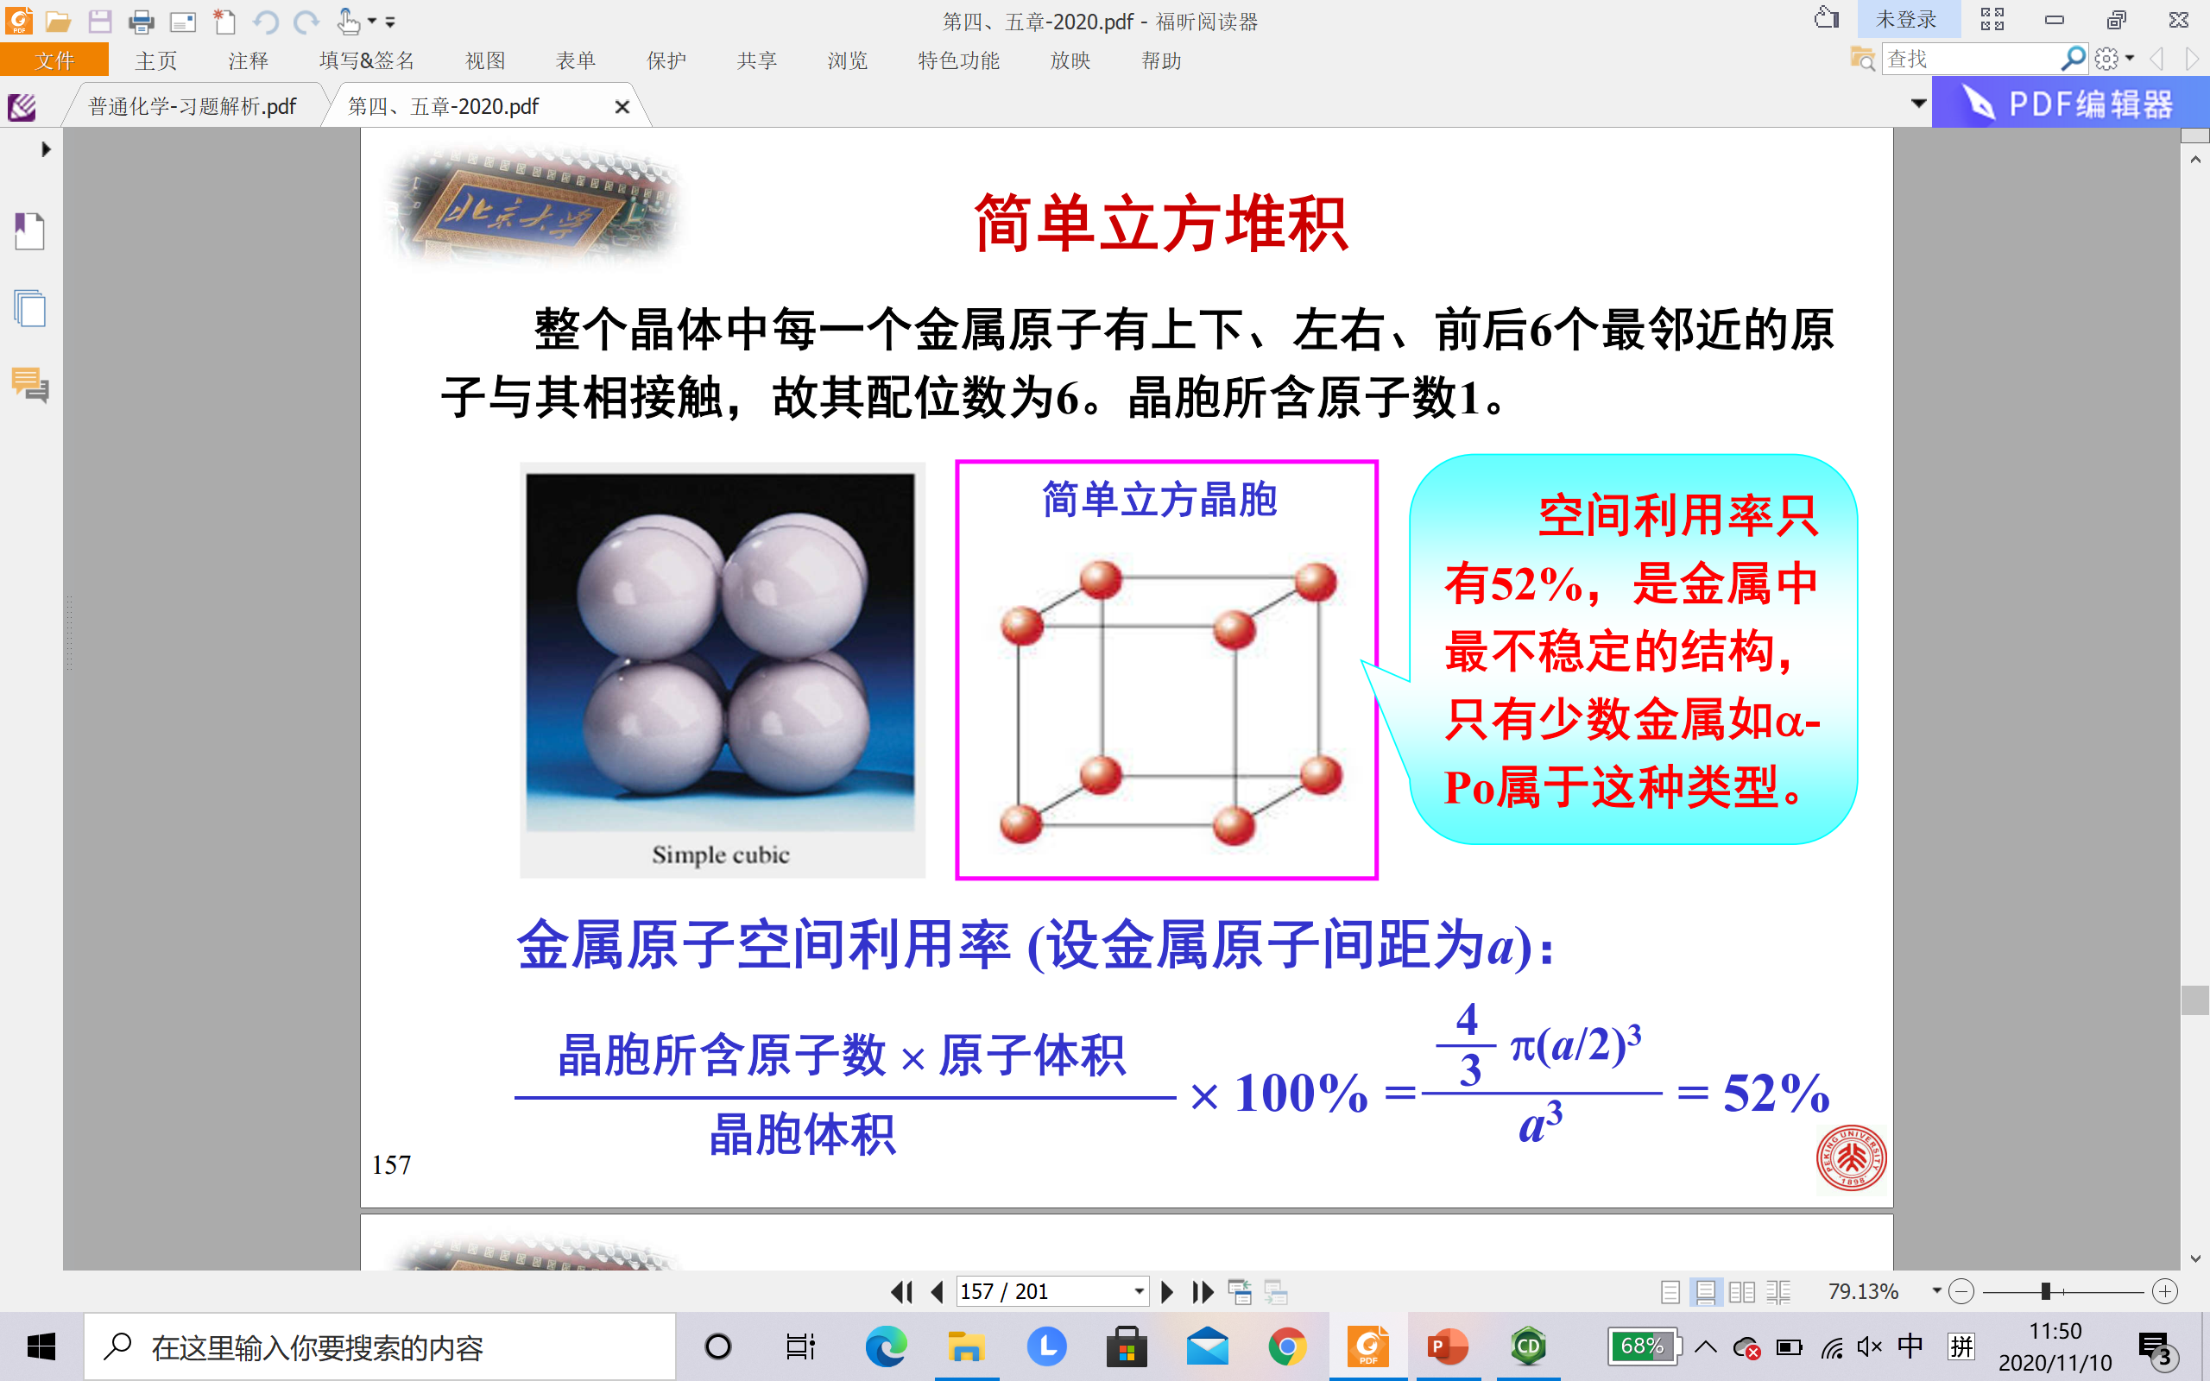
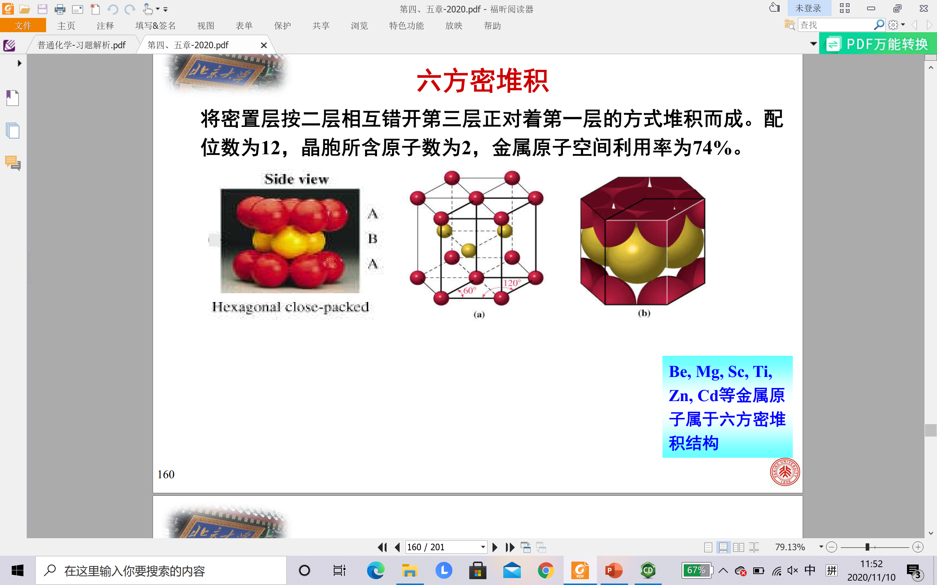
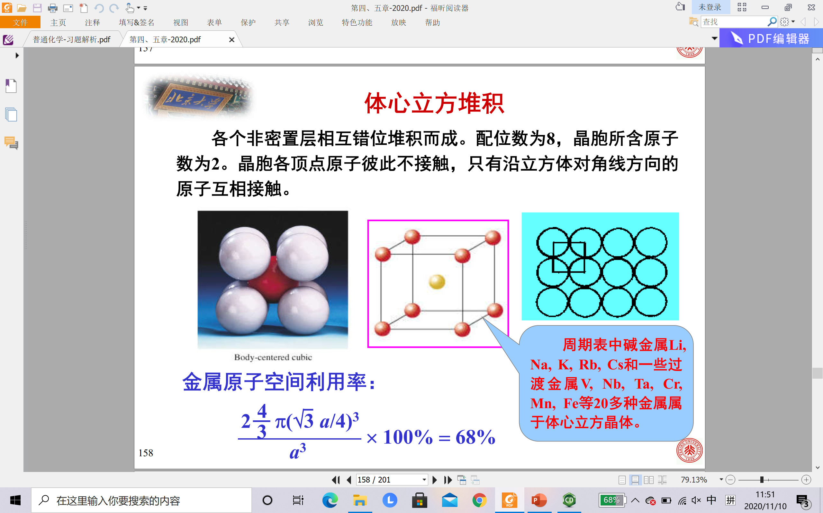
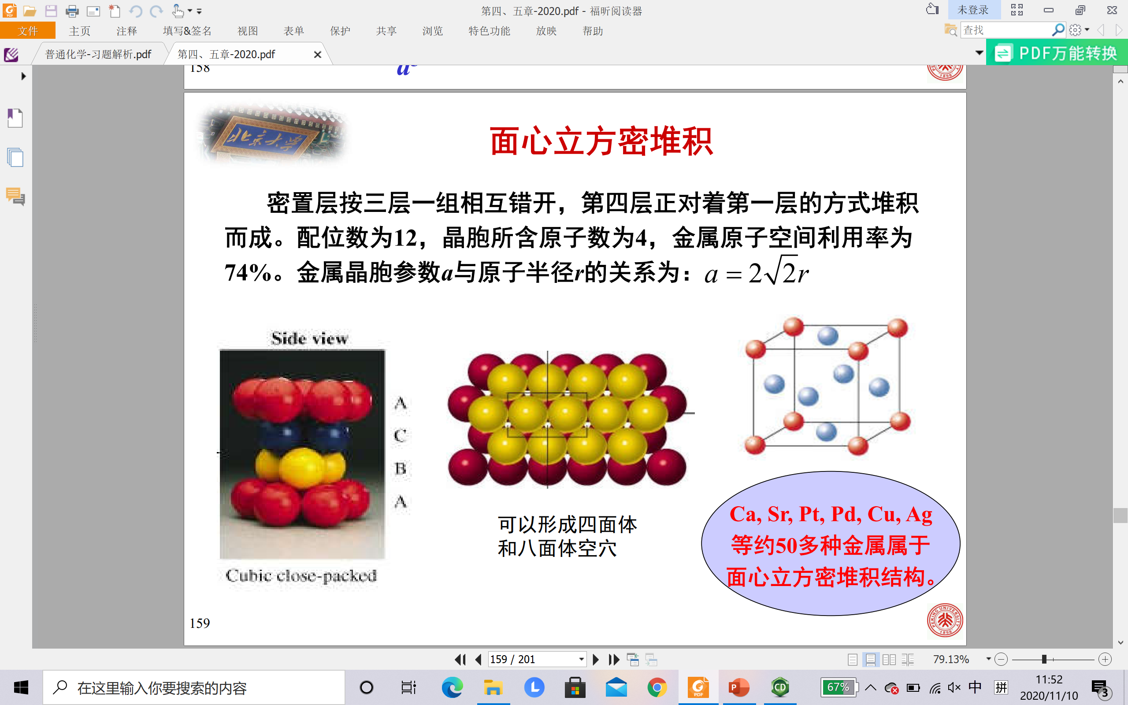
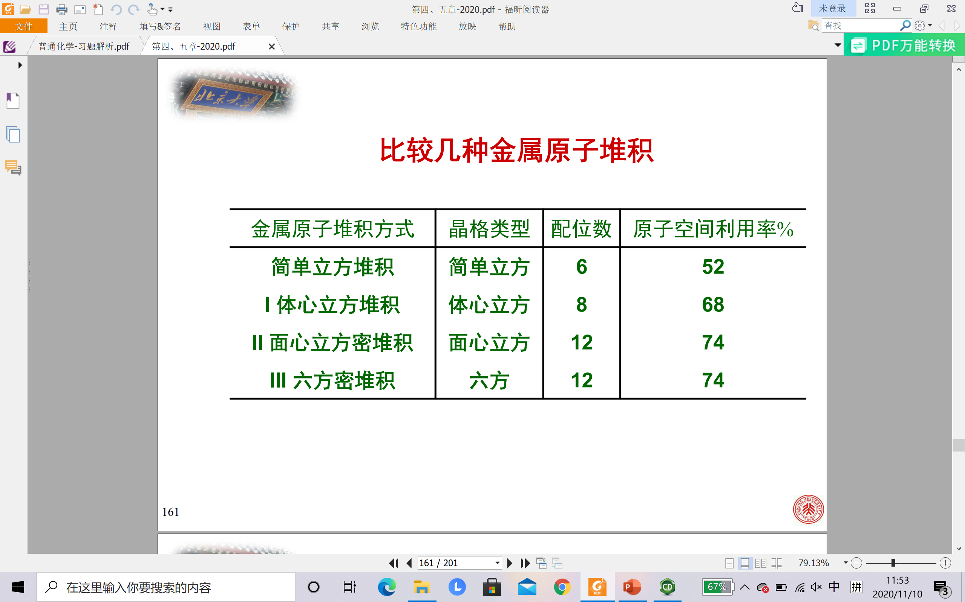
晶体结构
1.晶体的特征和基本概念
特征：规则的外形、固定熔点、各向异性
基本概念：十四种布拉维点阵形式（布拉维格子）和七种晶系、晶格和晶胞、晶胞参数与原子半径的关系
2.金属晶体
金属原子的堆积方式
非密置层堆积：简单立方堆积、体心立方堆积
密置层堆积：面心立方堆积（立方最密堆积）、六方密堆积

Slide 31
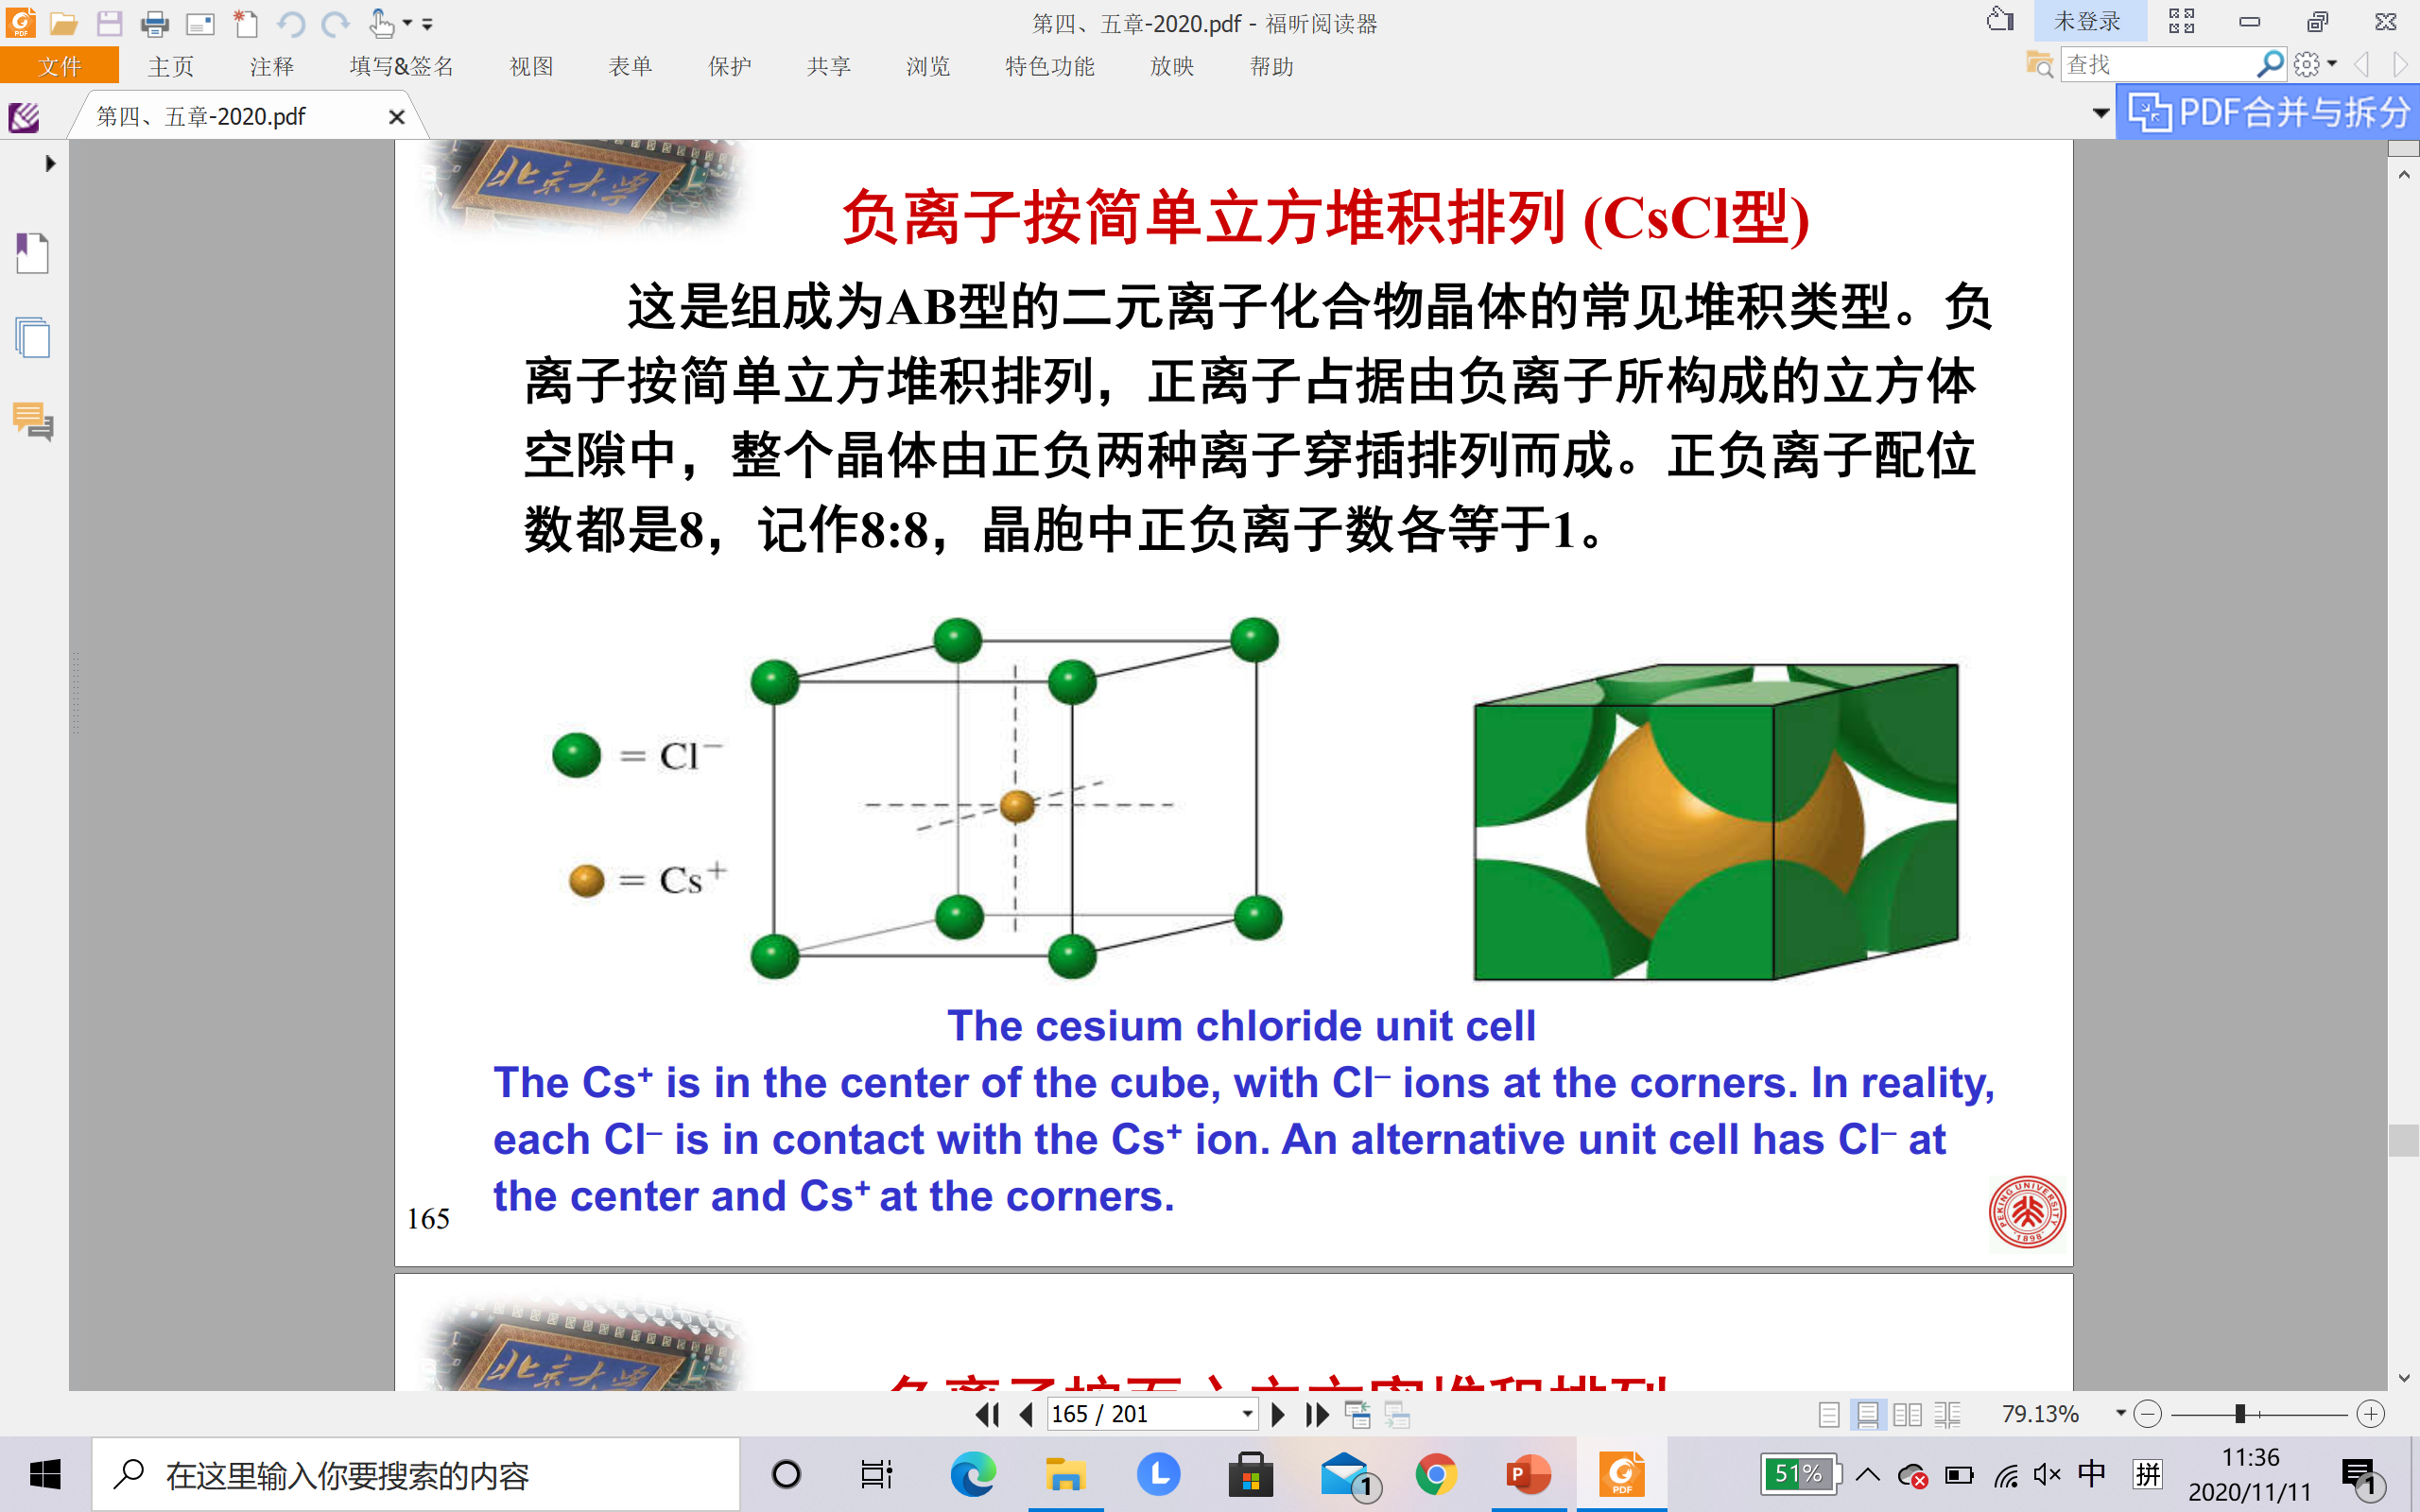
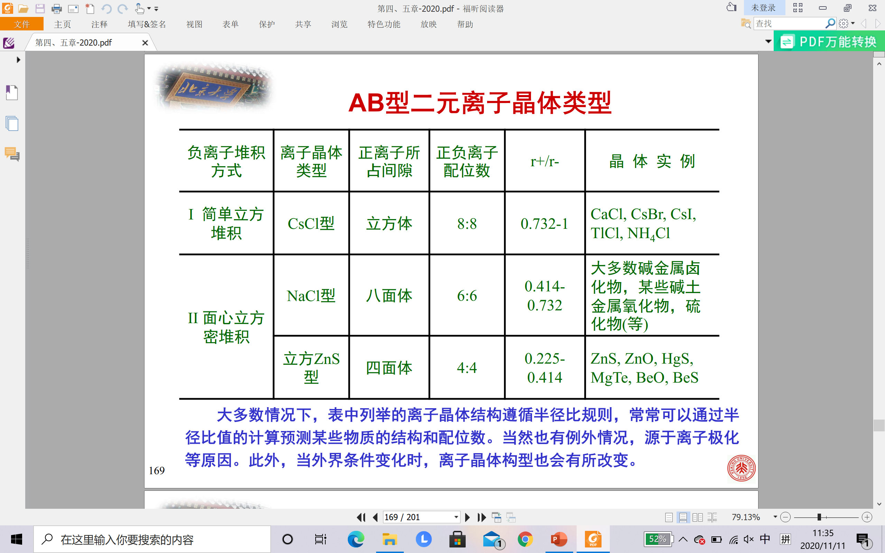
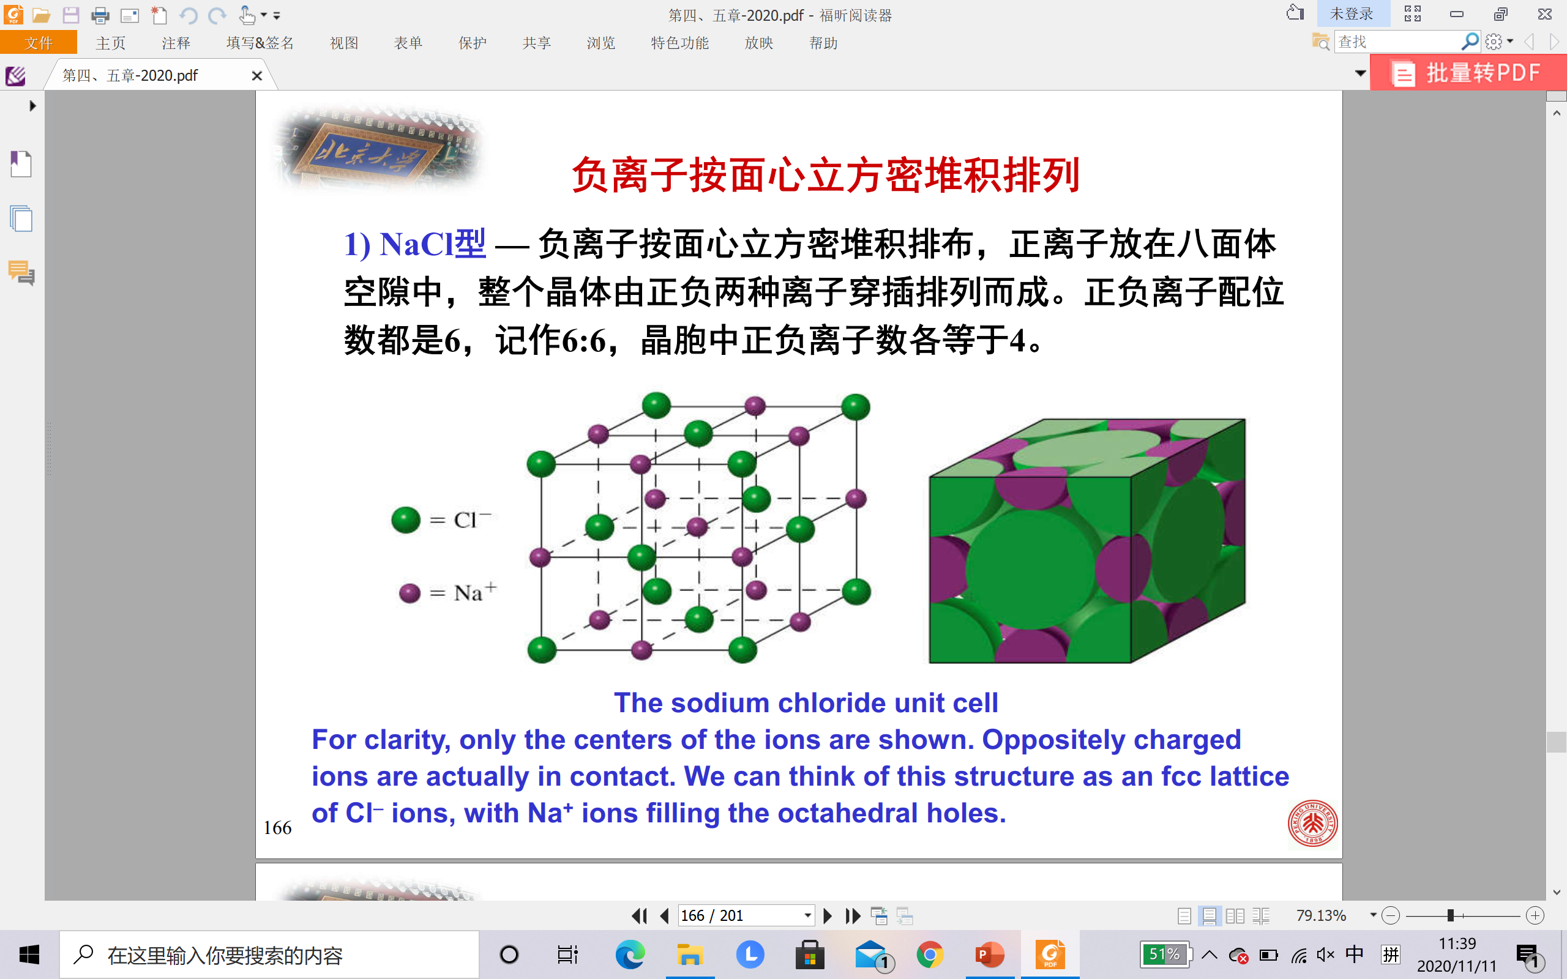
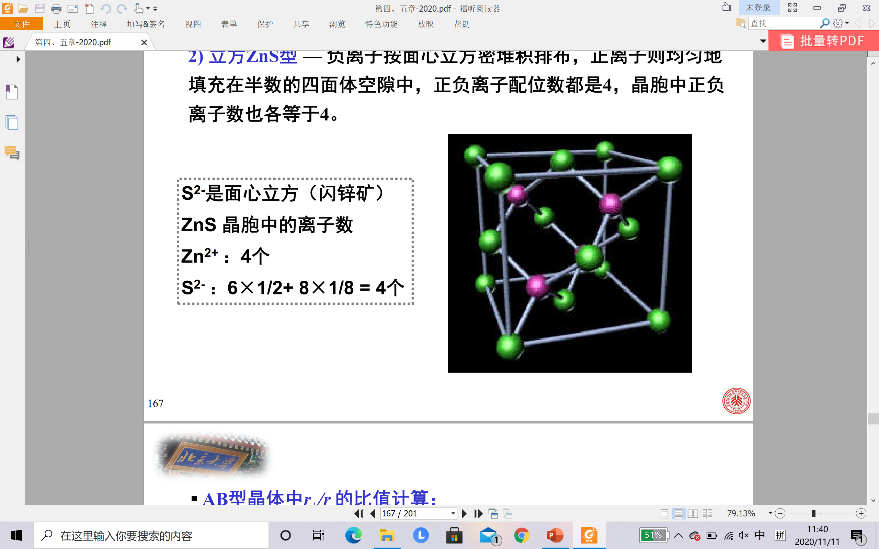
晶体结构
3.离子晶体
半径比规则：阳离子填充空隙类型
描述几种主要晶体的阴离子堆积方式、阳离子的填充方式、阴阳离子配位数等
阴阳离子半径和晶胞参数的关系

Slide 32
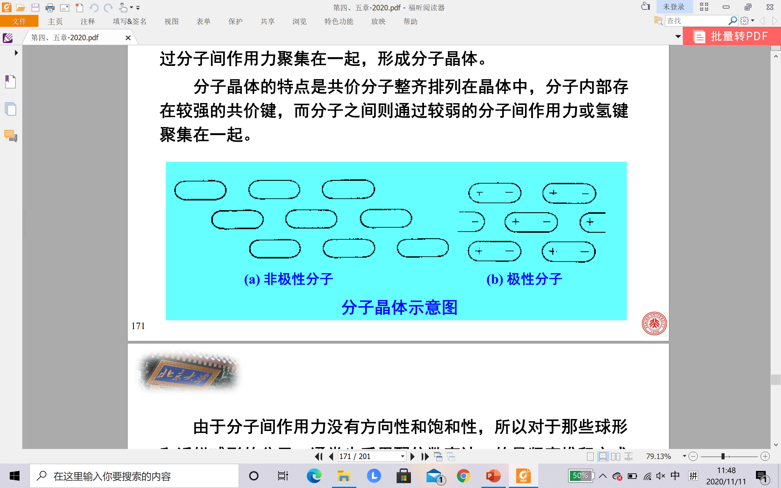
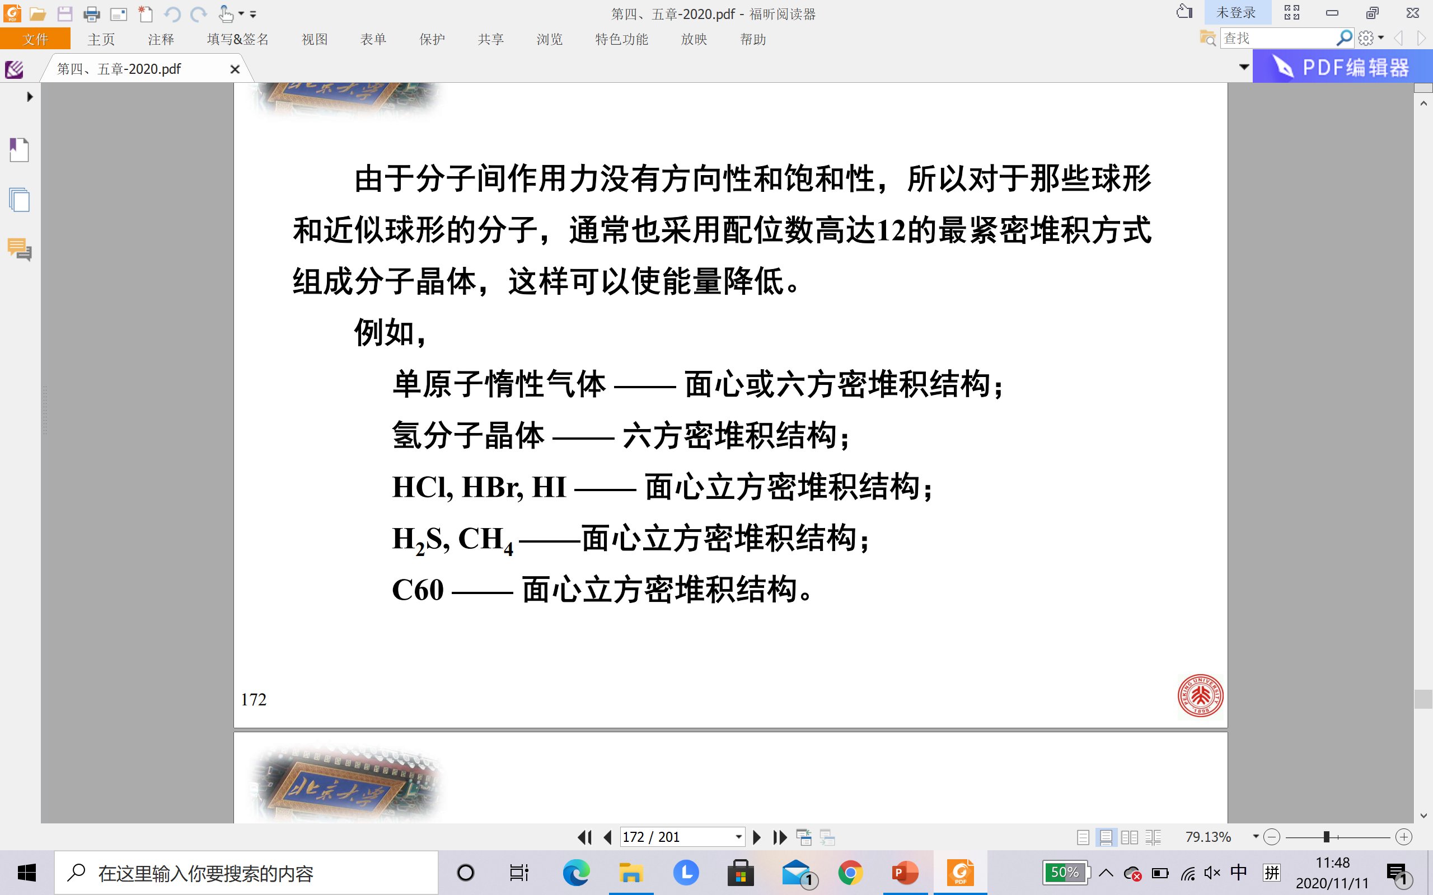
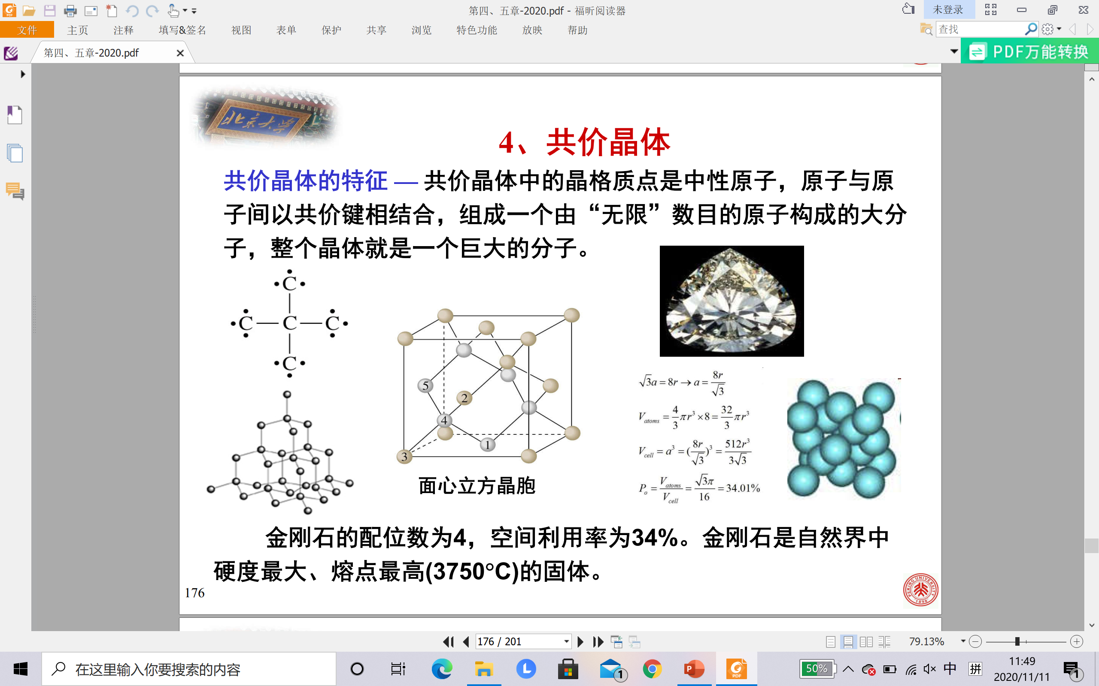
晶体结构
4.分子晶体和共价晶体

Slide 33
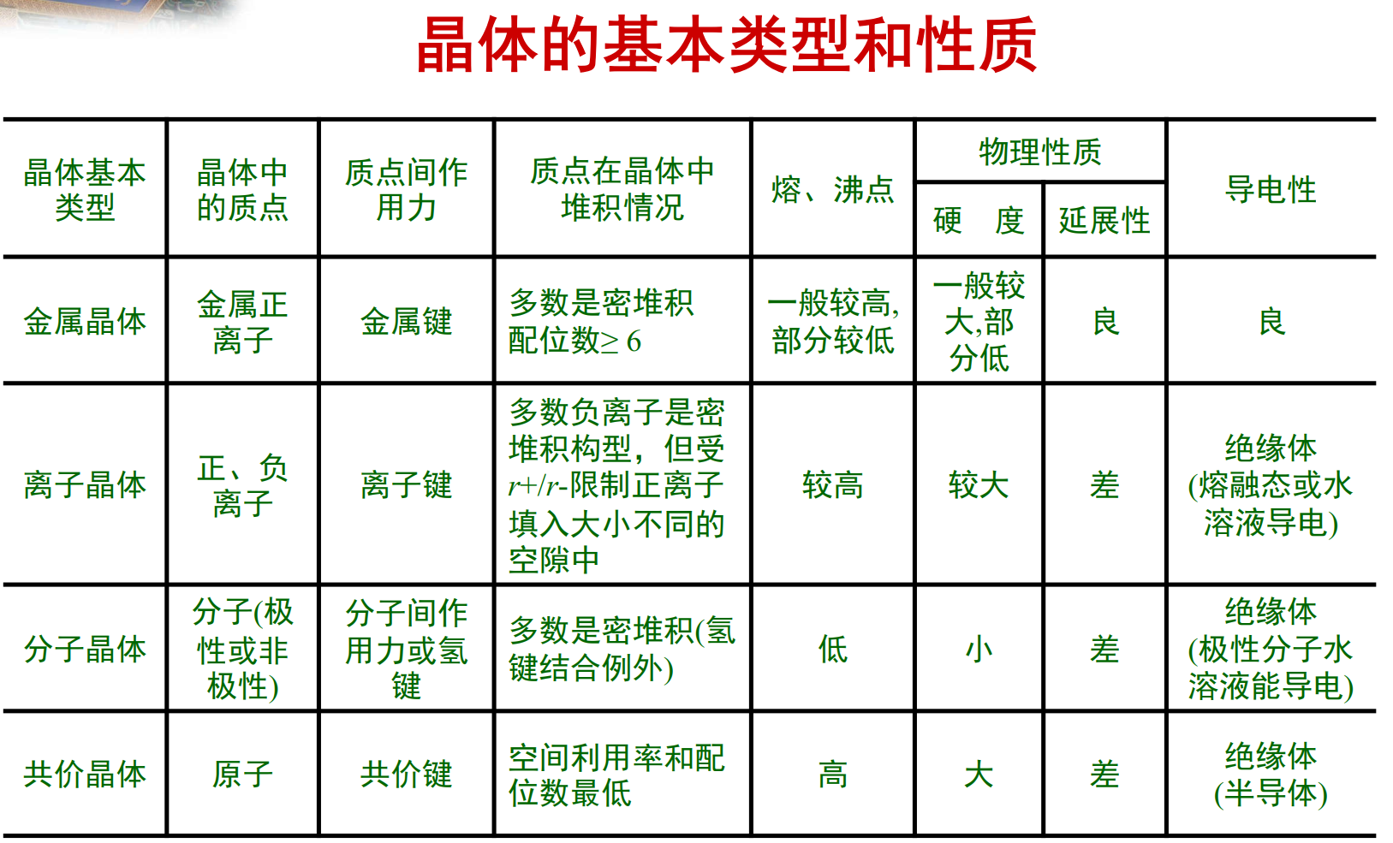
晶体结构
5.晶体基本类型小结

